Slide 1
数据库原理（1）
第四章 结构化查询语言SQL
清华大学出版社
2026年3月22日 Sunday

Slide 2
第四章 结构化查询语言SQL（1）
内容：
教学重点：
• SQL数据库的体系结构，SQL的组成；
• SQL的数据定义：SQL模式、基本表和索引的创建和撤销；
• SQL的数据查询：SELECT语句的句法和使用；
• SQL的数据更新：插入、删除和修改语句；
• 视图的创建和撤消，对视图更新操作的限制；
• 嵌入式SQL：预处理方式,使用规定,使用技术,动态SQL语句。
• SQL的数据查询； • 嵌入式SQL的使用。
Notes:
第四章 结构化查询语言 §1 SQL概貌及特点 §2 SQL的数据定义 §3 SQL 的数据查询
第四章 结构化查询语言 §3 SQL 的数据查询 §4 SQL的数据更新
第四章 结构化查询语言 §5 视图操作 §6 嵌入式SQL的使用技术

Slide 3
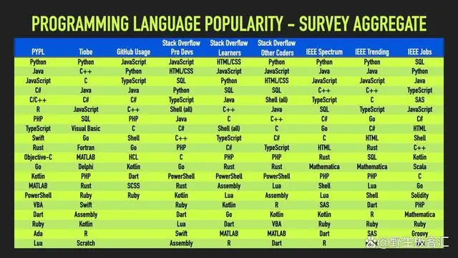

Slide 4
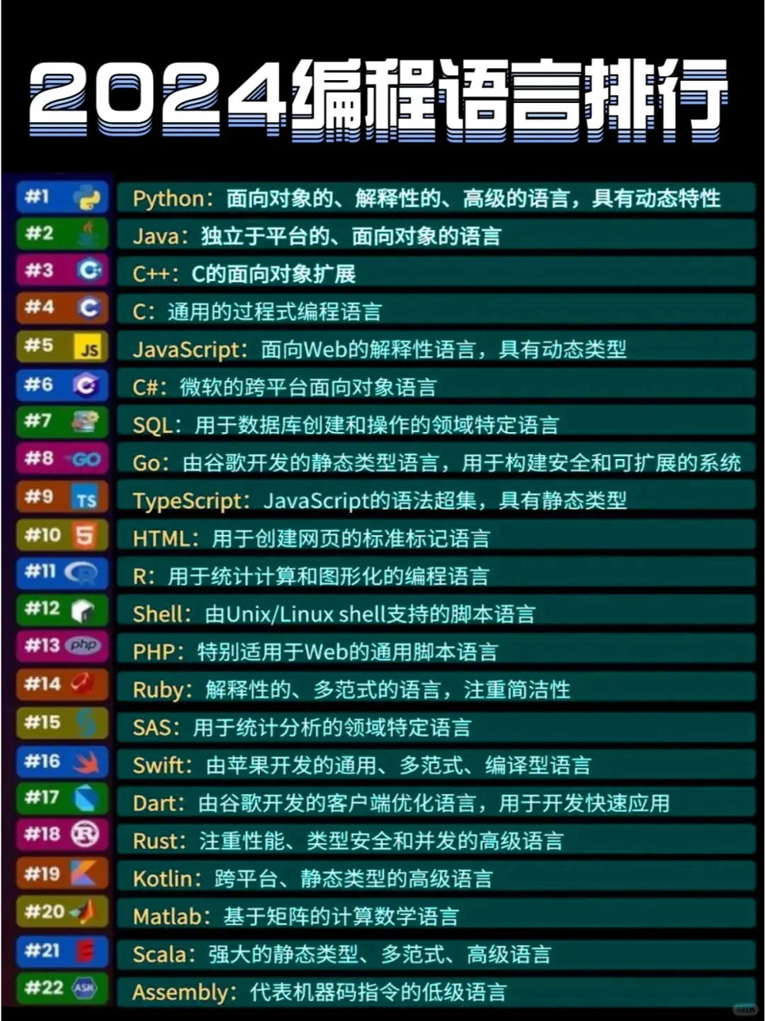

Slide 5
§3.1 关系数据模型的基本概念
一、基本术语
关系模型：用二维表格表示实体集，外键和主键表示实体间联系的数据模型。
职工表（实体集）：由行和列交叉组成的二维表格，也即关系
职工编号 | 姓名 | 部门 | 性别 | 年龄 | 身份证号码
2113 | 程晓清 | 销售部 | 男 | 30 | 310110****03062405
2116 | 刘红英 | 财务部 | 女 | 30 | 310110****05062506
2136 | 李小刚 | 管理部 | 男 | 28 | 310110****06092507
2138 | 蒋明 | 采购部 | 男 | 41 | 310110****08082405
2141 | 王国洋 | 销售部 | 男 | 39 | 310110****09022407
元组即记录：表示实体集中的一个实体
主键：能唯一标识表中不同行的属性或属性组
属性，字段或数据项
Notes:
用二维表格表示实体集；
外键表示实体间联系的模型称为关系模型；
关系：对应二维表格；
元组：表中的行；
属性：表中的列；
域：属性的取值范围。

Slide 6
二、数学定义
定义3.1： 域（Domain）是值的集合。即域是属性的取值范围。
职工表（实体集）
职工编号 | 姓名 | 部门 | 性别 | 年龄 | 身份证号码
2113 | 程晓清 | 销售部 | 男 | 30 | 310110****03062405
2116 | 刘红英 | 财务部 | 女 | 30 | 310110****05062506
2136 | 李小刚 | 管理部 | 男 | 28 | 310110****06092507
2138 | 蒋明 | 采购部 | 男 | 41 | 310110****08082405
2141 | 王国洋 | 销售部 | 男 | 39 | 310110****09022407
？职工性别的域
属性
！职工性别的域是{男，女}
！职工年龄的域是[0,100]
元数：属性的个数
域D_{i}：
属性的取值范围
！职工部门的域是
{销售部，财务部，管理部，采购部}
Notes:
在数学中，笛卡尔积是一个重要的概念，用于描述两个集合的所有可能有序对。
在‌数据库中，笛卡尔积通常用于生成两个表的所有可能记录组合。

Slide 7
二、数学定义
定义3.2： 关系的定义
①用集合论的观点定义关系：
②用值域的观点定义关系：
Notes:
在数学中，笛卡尔积是一个重要的概念，用于描述两个集合的所有可能有序对。
在‌数据库中，笛卡尔积通常用于生成两个表的所有可能记录组合。

Slide 8
二、数学定义
定义3.2： 关系的定义
①用集合论的观点定义关系：
关系是一个元数为K的元组的集合。即这个关系中有若干个元组，每个元组有K个属性值。 把关系看成一个
集合，集合中的元素是元组。
职工表（实体集）：由行和列交叉组成的二维表格，也即关系
每个元组有6个属性值
职工编号 | 姓名 | 部门 | 性别 | 年龄 | 身份证号码
2113 | 程晓清 | 销售部 | 男 | 30 | 310110****03062405
2116 | 刘红英 | 财务部 | 女 | 30 | 310110****05062506
2136 | 李小刚 | 管理部 | 男 | 28 | 310110****06092507
2138 | 蒋明 | 采购部 | 男 | 41 | 310110****08082405
2141 | 王国洋 | 销售部 | 男 | 39 | 310110****09022407
5个元组
Notes:
在数学中，笛卡尔积是一个重要的概念，用于描述两个集合的所有可能有序对。
在‌数据库中，笛卡尔积通常用于生成两个表的所有可能记录组合。

Slide 9
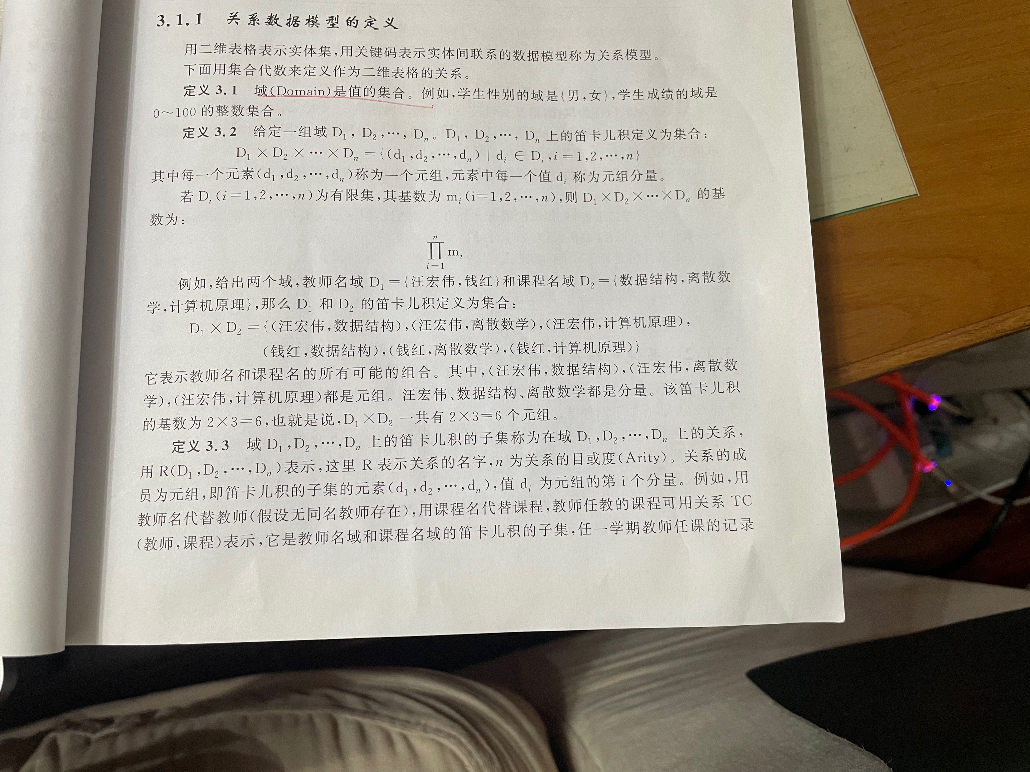
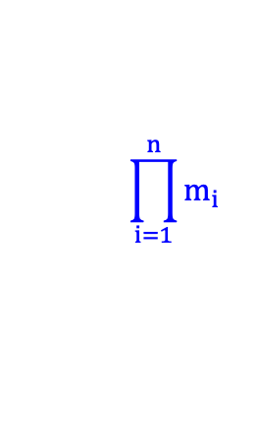
二、数学定义
定义3.2： 关系的定义
②用值域的观点定义关系：
关系是属性值域笛卡儿积的一个子集。
$$\prod_{i=1}^{n}{m_{i}}$$
域D₁,m₁=5
域D₂,m₂=5
域D₃,m₃=4
域D₄,m₄=2
域D₅,m₅=4
域D₆,m₆=5
职工编号 | 姓名 | 部门 | 性别 | 年龄 | 身份证号码
2113 | 程晓清 | 销售部 | 男 | 30 | 310110****03062405
2116 | 刘红英 | 财务部 | 女 | 30 | 310110****05062506
2136 | 李小刚 | 管理部 | 男 | 28 | 310110****06092507
2138 | 蒋明 | 采购部 | 男 | 41 | 310110****08082405
2141 | 王国洋 | 销售部 | 男 | 39 | 310110****09022407
Notes:
在数学中，笛卡尔积是一个重要的概念，用于描述两个集合的所有可能有序对。
在‌数据库中，笛卡尔积通常用于生成两个表的所有可能记录组合。

Slide 10
二、数学定义
定义3.2： 关系的定义
②用值域的观点定义关系：
关系是属性值域笛卡儿积的一个子集。
D₁={沈俊，郑宇，刘悦}
D₂={数据结构，数据库，软件工程，编译原理}
D₁ 和 D₂ 的笛卡尔积为： D₁ ✕ D₂=
{(沈俊,数据结构),(沈俊,数据库),(沈俊,软件工程), (沈俊,编译原理)，
d₂
d₄
d₁
d₃
d₅
d₇
d₆
d₈
(郑宇,数据结构),(郑宇,数据库),(郑宇,软件工程), (郑宇,编译原理)，
d₉
d₁₀
d₁₁
d₁₂
(刘悦,数据结构),(刘悦,数据库),(刘悦,软件工程), (刘悦,编译原理)}
Notes:
在数学中，笛卡尔积是一个重要的概念，用于描述两个集合的所有可能有序对。
在‌数据库中，笛卡尔积通常用于生成两个表的所有可能记录组合。

Slide 11
二、数学定义
教师任教课程的关系是教师和课程的笛卡尔积的子集
_{TC（教师，课程）}
d₁
d₅
d₆
TC={(沈俊,数据结构),(郑宇,数据结构),(郑宇,数据库),
_{(刘悦,数据库),(刘悦,软件工程)}}
d₁₀
d₁₁

Slide 12

三、关系的性质
1、列具有相同的性质，不同的列可有相同的域，
2、任意两个元组不能相同，元组的次序可交换；
3、每个属性值(分量)都是不可分的数据项 (即属性
值为最小单位).
职工编号 | 姓名 | 部门 | 性别 | 年龄 | 身份证号码
2113 | 程晓清 | 销售部 | 男 | 30 | 310110****03062405
2116 | 刘红英 | 财务部 | 女 | 30 | 310110****05062506
2136 | 李小刚 | 管理部 | 男 | 28 | 310110****06092507
2138 | 蒋明 | 采购部 | 男 | 41 | 310110****08082405
2141 | 王国洋 | 销售部 | 男 | 39 | 310110****09022407
Notes:
3.2 为什么关系中的元组没有先后顺序？
答：由于关系定义为元组的集合，而集合中的元素是没有顺序的，因此关系中的元组也就没有先后的顺序（对用户而言）。这样既能减少逻辑排序，又便于在关系数据库中引进集合论的理论。
3.3 为什么关系中不允许有重复元组？
答：每个关系模式都有一个主键，在关系中主键值是不允许重复的。如果关系中有重复元组，那么 其主键值肯定相等，起不了惟一标识作用，因此关系中不允许有重复元组。
3.4 关系与普通表格、文件有什么区别？
答：关系与表格、文件相比，有下列 4 个不同点： 属性值不可分解、没有重复的元组、没有行序、使用时有列序。

Slide 13
四、关键码
超 键：
候选键：
主键：
能唯一标识元组的属性组合（可能存在多余的属性）。
能唯一标识元组的最小属性组合。
若一个关系中有多个候选键,则选其中的一个为关系的主键。
职工编号 | 姓名 | 部门 | 性别 | 年龄 | 身份证号码
2113 | 程晓清 | 销售部 | 男 | 30 | 310110****03062405
2116 | 刘红英 | 财务部 | 女 | 30 | 310110****05062506
2136 | 李小刚 | 管理部 | 男 | 28 | 310110****06092507
2138 | 蒋明 | 采购部 | 男 | 41 | 310110****08082405
2141 | 王国洋 | 销售部 | 男 | 39 | 310110****09022407

Slide 14
四、关键码
外键：
若一个关系R中包含有另一个关系S的主键所对应的属性
组F， 则称F为R的外键。称关系S为参照关系，R为依赖
关系。
职工关系R：职工=(职工编号,姓名,部门编号,性别,年龄,身份证号码)
_{部门关系S：部门=(部门编号,部门名称,部门经理)}
外键

Slide 15
主要内容
4.1 SQL概述
4.2 SQL的数据定义
4.3 SQL的数据查询
4.4 SQL的数据更新
4.5 嵌入式SQL

Slide 16
主要内容
4.1 SQL概述
4.2 SQL的数据定义
4.3 SQL的数据查询
4.4 SQL的数据更新
4.5 嵌入式SQL

Slide 17
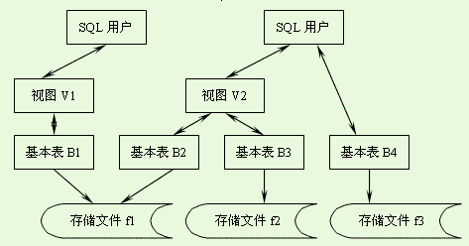
§1 SQL概述
一、 SQL数据库的体系结构
SQL数据库的体系结构基本上是三级模式结构。
SQL用户
VIEW （外模式） （虚表）
Base-Table （模式）
Stored File （内模式）
终端用户
应用程序
表可以是基本表也可以是视图。
一个基本表可以跨一个或多个存储文件；一个存储文件也可存放一个或多个基本表
每个存储文件与外部存储器上一个物理文件对应。
Notes:
在SQL 中: 外模式对应于视图，
模式对应于基本表，
元组称为“行”，
属性称为“列”，
内模式对应于存储文件

Slide 18
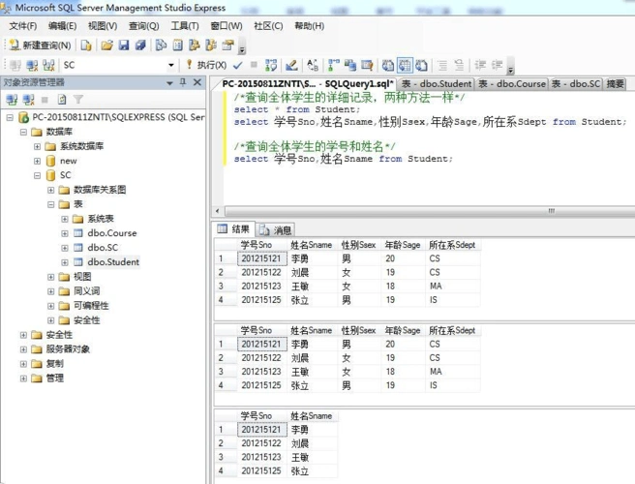
使用方式1: SQL作为独立的用户接口，供交互环境下的终端用户使用
select * from Student；

Slide 19
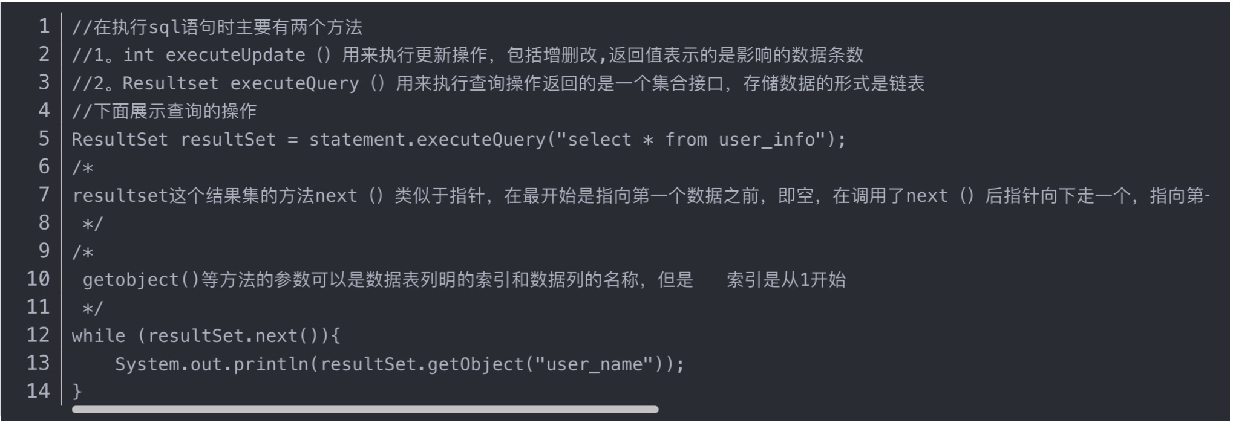
使用方式2: SQL语句嵌入在宿主语言的程序中使用
select * from user_info

Slide 20

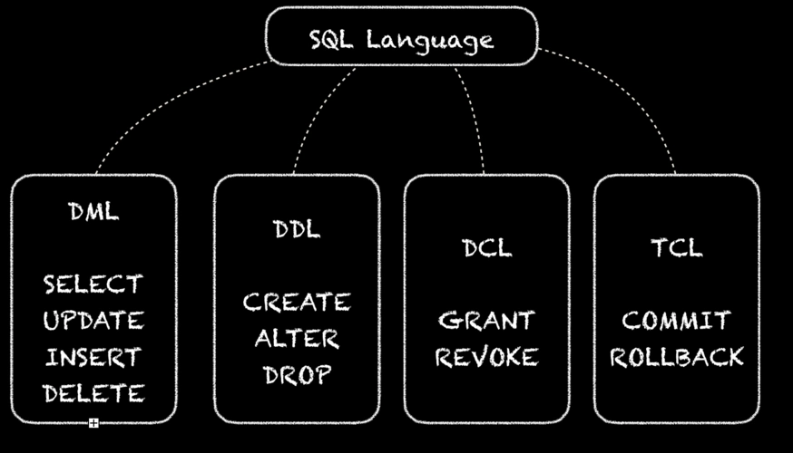
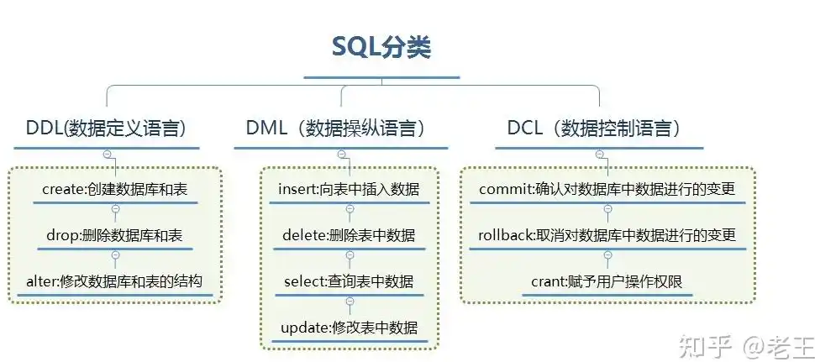
二、SQL的组成
数据查询
嵌入式SQL
DDL(Schema Data Definition Language)
DML(Data Manipulation Language)
DCL(Data Control Language)
根据100道题第一道题修改和完善这张图！
Notes:
数据定义；
数据操纵；
数据控制；
嵌入式SQL的使用。

Slide 21
三、SQL的主要特点
1、一体化；
2、两种使用方式，统一的语法结构；
3、高度非过程化；
4、语言简洁，易学易用。

Slide 22
主要内容
4.1 SQL概述
4.2 SQL的数据定义
SQL模式的创建和撤销
SQL的基本数据类型
基本表的创建、修改和撤销
视图的创建和撤销
索引的创建和撤销（自学）
4.3 SQL的数据查询
4.4 SQL的数据更新
4.5 嵌入式SQL

Slide 23
§2 SQL的数据定义
一、SQL模式的创建和撤消:
1、SQL模式的创建
CREATE SCHEMA <模式名> AUTHORIZATION <用户名>
SQL模式(数据库模式)：基本表的集合。
创建一个SQL模式就是定义了一个存储空间
CREATE SCHEMA ST_COURSE AUTHORIZATION 张铭
CREATE DATABASE <数据库名>
CREATE DATABASE PROJECT;
Notes:
例：创建工程数据库PROJECT
sqlite3 POROJECT.db

Slide 24
一、SQL模式的创建和撤消:
2、SQL模式的撤消
DROP SCHEMA <模式名> [CASCADE|RESTRICT]
DROP SCHEMA ST_COURSE CASCADE
把SQL模式及其下属的基本表、视图、索引等所有元素全部撤销
只有当SQL模式中没有任何下属元素时，才可以撤销SQL模式，否则拒绝执行
DROP DATABASE <数据库名>
DROP DATABASE PROJECT
Notes:
撤消工程数据库PROJECT
sqlite> .output sql_result.json
sqlite> .excel
sqlite> select * from sqlite_schema;
sqlite>

Slide 25
二、基本表的创建、修改和撤消
1、基本表的创建
CREATE TABLE SQL 模式名.基本表名
（列名 类型，
……
完整性约束，
……）
完整性规则主要有三种： 主键子句（PRIMARY KEY）；
检查子句（CHECK）；
外键子句（FOREIGN KEY）。

Slide 26
SQL提供的基本数据类型:
数值型: INTEGER 长整数（也可写成INT）
SMALLINT 短整数
REAL 取决于机器精度的浮点数
DOUBLE PRECISION 取决于机器精度的双精度
浮点数: FLOAT(n) 浮点数，精度至少为n位数字;
NUMERIC（p,d） 定点数，由p位数字（不包括符号、小数点）
组成，小数点后面有d位数字;
也可写成:DECIMAL（P，d）或DEC（P，d））

Slide 27
SQL提供的基本数据类型
字符串型: CHAR（n） 长度为n的定长字符串
VARCHAR(n) 具有最大长度为n的变长字符串
位串型: BIT（n） 长度为n的二进制位串
BIT VARYING（n） 最大长度为 n的变长二进制位
时间型: DATE 日期，包含年、月、日, YYYY—MM－DD
TIME 时间，包含时、分、秒，HH:MM:SS

Slide 28
例: 工程项目数据库PROJECT中有四个关系，其结构如下：
供应商关系： S(SNO，SNAME，SADDR)
零件关系： P(PNO，PNAME，COLOR，WEIGHT)
工程项目关系：J(JNO，JNAME，JCITY，BALANCE)
供应情况关系：SPJ(SNO，PNO，JNO，PRICE，QTY)
【例4.1】在有关工程项目的数据库中，有四个关系，其结构如下：
供应商关系： S(SNO，SNAME，SADDR)
零件关系： P(PNO，PNAME，COLOR，WEIGHT)
工程项目关系：J(JNO，JNAME，JCITY，BALANCE)
供应情况关系：SPJ(SNO，PNO，JNO，PRICE，QTY)

Slide 29
可用下列语句创建表S:
CREATE TABLE S
(SNO CHAR(4) NOT NULL,
SNAME CHAR(20) NOT NULL,
SADDR CHAR(20),
PRIMARY KEY(SNO));
可用下列语句创建表P:
CREATE TABLE P
(PNO CHAR(4) NOT NULL,
PNAME CHAR(20) NOT NULL,
COLOR CHAR(8),
WEIGHT SMALLINT,
PRIMARY KEY (PNO));
Notes:
CREATE TABLE S
(SNO CHAR(1) NOT NULL,
SNAME CHAR(20) NOT NULL,
SADDR CHAR(20),
PRIMARY KEY(SNO));

Slide 30
可用下列语句创建表J:
CREATE TABLE J
(JNO CHAR(4) NOT NULL,
JNAME CHAR(20),
JCITY CHAR(20),
BALANCE NUMERIC(7,2),
PRIMARY KEY(JNO));
可用下列语句创建表SPJ:
CREATE TABLE SPJ
(SNO CHAR(4) NOT NULL,
PNO CHAR(4) NOT NULL,
JNO CHAR(4) NOT NULL,
PRICE NUMERIC(7,2) ,
QTY SMALLINT,
PRIMARY KEY(SNO,PNO,JNO),
FOREIGN KEY(SNO)REFERENCES S(SNO),
FOREIGN KEY(PNO)REFERENCES P(PNO),
FOREIGN KEY(JNO)REFERENCES J(JNO),
CHECK(QTY BETWEEN 0 AND 10000));

Slide 31
例: 学生数据库STUDENT中有三个关系，其结构如下：
学生关系： S(SNO，SNAME，AGE，SEX，SDEPT)
课程关系： C(CNO，CNAME，CDEPT，TNAME)
学习关系： SC(SNO，CNO，GRADE)
【例4.1】在有关工程项目的数据库中，有四个关系，其结构如下：
供应商关系： S(SNO，SNAME，SADDR)
零件关系： P(PNO，PNAME，COLOR，WEIGHT)
工程项目关系：J(JNO，JNAME，JCITY，BALANCE)
供应情况关系：SPJ(SNO，PNO，JNO，PRICE，QTY)

Slide 32
可用下列语句创建表S:
CREATE TABLE S
(SNO CHAR(4) NOT NULL,
SNAME CHAR(20) NOT NULL,
AGE CHAR(20),
SEX CHAR(2),
SDEPT CHAR(10),
PRIMARY KEY(SNO));
可用下列语句创建表C:
CREATE TABLE C
(CNO CHAR(4) NOT NULL,
CNAME CHAR(20) NOT NULL,
CDEPT CHAR(10),
TNAME CHAR(8),
PRIMARY KEY (CNO));
主键子句
主键子句

Slide 33
可用下列语句创建表SC:
CREATE TABLE SC
(SNO CHAR(4) NOT NULL,
CNO CHAR(4) NOT NULL,
GRADE NUMERIC(7,2),
PRIMARY KEY(SNO,CNO),
FOREIGN KEY(SNO)REFERENCES S(SNO),
FOREIGN KEY(CNO)REFERENCES P(CNO),
CHECK(GRADE BETWEEN 0 AND 100));
主键子句
外键子句
检查子句

Slide 34
CREATE TABLE department
( dept_id INTEGER NOT NULL PRIMARY KEY
, dept_name VARCHAR(50) NOT NULL
) ;
CREATE TABLE job
( job_id INTEGER NOT NULL PRIMARY KEY
, job_title VARCHAR(50) NOT NULL
) ;
CREATE TABLE employee
( emp_id INTEGER NOT NULL PRIMARY KEY
, emp_name VARCHAR(50) NOT NULL
, sex VARCHAR(10) NOT NULL
, dept_id INTEGER NOT NULL
, manager INTEGER
, hire_date DATE NOT NULL
, job_id INTEGER NOT NULL
, salary NUMERIC(8,2) NOT NULL
, bonus NUMERIC(8,2)
, email VARCHAR(100) NOT NULL
, CONSTRAINT ck_emp_sex CHECK (sex IN ('男', '女'))
, CONSTRAINT ck_emp_salary CHECK (salary > 0)
, CONSTRAINT uk_emp_email UNIQUE (email)
, CONSTRAINT fk_emp_dept FOREIGN KEY (dept_id) REFERENCES department(dept_id)
, CONSTRAINT fk_emp_job FOREIGN KEY (job_id) REFERENCES job(job_id)
, CONSTRAINT fk_emp_manager FOREIGN KEY (manager) REFERENCES employee(emp_id)
) ;
CREATE INDEX idx_emp_name ON employee(emp_name);
CREATE INDEX idx_emp_dept ON employee(dept_id);
CREATE INDEX idx_emp_job ON employee(job_id);
CREATE INDEX idx_emp_manager ON employee(manager);

Slide 35
-- 生成 MySQL 初始化数据
INSERT INTO department(dept_id, dept_name) VALUES (1, '行政管理部');
INSERT INTO department(dept_id, dept_name) VALUES (2, '人力资源部');
INSERT INTO department(dept_id, dept_name) VALUES (3, '财务部');
INSERT INTO department(dept_id, dept_name) VALUES (4, '研发部');
INSERT INTO department(dept_id, dept_name) VALUES (5, '销售部');
INSERT INTO department(dept_id, dept_name) VALUES (6, '保卫部');
INSERT INTO job(job_id, job_title) VALUES (1, '总经理');
INSERT INTO job(job_id, job_title) VALUES (2, '副总经理');
INSERT INTO job(job_id, job_title) VALUES (3, '人力资源总监');
INSERT INTO job(job_id, job_title) VALUES (4, '人力资源专员');
INSERT INTO job(job_id, job_title) VALUES (5, '财务经理');
INSERT INTO job(job_id, job_title) VALUES (6, '会计');
INSERT INTO job(job_id, job_title) VALUES (7, '开发经理');
INSERT INTO job(job_id, job_title) VALUES (8, '程序员');
INSERT INTO job(job_id, job_title) VALUES (9, '销售经理');
INSERT INTO job(job_id, job_title) VALUES (10, '销售人员');
INSERT INTO employee VALUES (1, '刘备', '男', 1, NULL, DATE('2000-01-01'), 1, 30000, 10000, 'liubei@shuguo.com');
INSERT INTO employee VALUES (2, '关羽', '男', 1, 1, DATE('2000-01-01'), 2, 26000, 10000, 'guanyu@shuguo.com');
INSERT INTO employee VALUES (3, '张飞', '男', 1, 1, DATE('2000-01-01'), 2, 24000, 10000, 'zhangfei@shuguo.com');
INSERT INTO employee VALUES (4, '诸葛亮', '男', 2, 1, DATE('2006-03-15'), 3, 24000, 8000, 'zhugeliang@shuguo.com');
INSERT INTO employee VALUES (5, '黄忠', '男', 2, 4, DATE('2008-10-25'), 4, 8000, NULL, 'huangzhong@shuguo.com');
INSERT INTO employee VALUES (6, '魏延', '男', 2, 4, DATE('2007-04-01'), 4, 7500, NULL, 'weiyan@shuguo.com');
INSERT INTO employee VALUES (7, '孙尚香', '女', 3, 1, DATE('2002-08-08'), 5, 12000, 5000, 'sunshangxiang@shuguo.com');
INSERT INTO employee VALUES (8, '孙丫鬟', '女', 3, 7, DATE('2002-08-08'), 6, 6000, NULL, 'sunyahuan@shuguo.com');
INSERT INTO employee VALUES (9, '赵云', '男', 4, 1, DATE('2005-12-19'), 7, 15000, 6000, 'zhaoyun@shuguo.com');
INSERT INTO employee VALUES (10, '廖化', '男', 4, 9, DATE('2009-02-17'), 8, 6500, NULL, 'liaohua@shuguo.com');
INSERT INTO employee VALUES (11, '关平', '男', 4, 9, DATE('2011-07-24'), 8, 6800, NULL, 'guanping@shuguo.com');
INSERT INTO employee VALUES (12, '赵氏', '女', 4, 9, DATE('2011-11-10'), 8, 6600, NULL, 'zhaoshi@shuguo.com');
INSERT INTO employee VALUES (13, '关兴', '男', 4, 9, DATE('2011-07-30'), 8, 7000, NULL, 'guanxing@shuguo.com');
INSERT INTO employee VALUES (14, '张苞', '男', 4, 9, DATE('2012-05-31'), 8, 6500, NULL, 'zhangbao@shuguo.com');
INSERT INTO employee VALUES (15, '赵统', '男', 4, 9, DATE('2012-05-03'), 8, 6000, NULL, 'zhaotong@shuguo.com');
INSERT INTO employee VALUES (16, '周仓', '男', 4, 9, DATE('2010-02-20'), 8, 8000, NULL, 'zhoucang@shuguo.com');
INSERT INTO employee VALUES (17, '马岱', '男', 4, 9, DATE('2014-09-16'), 8, 5800, NULL, 'madai@shuguo.com');
INSERT INTO employee VALUES (18, '法正', '男', 5, 2, DATE('2017-04-09'), 9, 10000, 5000, 'fazheng@shuguo.com');
INSERT INTO employee VALUES (19, '庞统', '男', 5, 18, DATE('2017-06-06'), 10, 4100, 2000, 'pangtong@shuguo.com');
INSERT INTO employee VALUES (20, '蒋琬', '男', 5, 18, DATE('2018-01-28'), 10, 4000, 1500, 'jiangwan@shuguo.com');
INSERT INTO employee VALUES (21, '黄权', '男', 5, 18, DATE('2018-03-14'), 10, 4200, NULL, 'huangquan@shuguo.com');
INSERT INTO employee VALUES (22, '糜竺', '男', 5, 18, DATE('2018-03-27'), 10, 4300, NULL, 'mizhu@shuguo.com');
INSERT INTO employee VALUES (23, '邓芝', '男', 5, 18, DATE('2018-11-11'), 10, 4000, NULL, 'dengzhi@shuguo.com');
INSERT INTO employee VALUES (24, '简雍', '男', 5, 18, DATE('2019-05-11'), 10, 4800, NULL, 'jianyong@shuguo.com');
INSERT INTO employee VALUES (25, '孙乾', '男', 5, 18, DATE('2018-10-09'), 10, 4700, NULL, 'sunqian@shuguo.com');

Slide 36
2. 基本表结构的修改
• 增加新的属性：
ALTER TABLE 基本表名 ADD 新属性名 新属性类型 完整性约束
例:在基本表S中增加一个电话号码（TELE）属性语句如下：
ALTER TABLE S ADD TELE CHAR(12);
注意 ：新增加的属性不能被定义为NOT NULL。基本表在增加一属性后，原有元组
在新增加的属性列上的值都被定义为空值(NULL).

Slide 37
2. 基本表结构的修改
• 删除原有的属性：
ALTER TABLE 基本表名 DROP 属性名 [CASCADE|RESTRICT]
例:在表S中删除电话号码（TELE）属性，并且将引用该属性的
所有视图和约束也一起删除，可用下列语句：
ALTER TABLE S DROP TELE CASCADE;

Slide 38
2. 基本表结构的修改
• 删除指定的完整性约束条件，其句法如下：
ALTER TABLE 基本表名 DROP 约束名；
例: 在基本表SC中删除对属性GRADE的约束，可用下列语句：
ALTER TABLE SC DROP SC_GRADE;
另外，可以用下列语句增加（即恢复）对属性GRADE的约束：
ALTER TABLE SPJ ADD CONSTRAINT SC_GRADE
CHECK(GRADE BETWEEN 0 AND 100);
Notes:
ALTER TABLE SPJ ADD CONSTRAINT SC_GRADE
CHECK(GRADE BETWEEN 0 AND 100)

Slide 39
3. 删除基本表
删除基本表可以用“DROP TABLE”语句删除基本表。其句法如下：
DROP TABLE 基本表[CASCADE|RESTRICT]
此处的CASCADE和RESTRICT的语义同前面句法中的语义一样。
在一个基本表删除后，其所有数据也就丢失了，使用时要谨慎。

Slide 40
SQL设计与开发
100道SQL面试题
设计与开发
（66，70-78，82-86题）

Slide 41
主要内容
4.1 SQL概述
4.2 SQL的数据定义
4.3 SQL的数据查询
SELECT语句的来历
SELECT语句的格式
单表查询
多表查询
连接操作
聚合函数
数据分组
集合操作
4.4 SQL的数据更新
4.5 嵌入式SQL

Slide 42
§3 SQL的数据查询
SQL的数据查询(SELECT语句)是SQL的核心内容。
1．SELECT语句的来历
在关系代数中最常用的式子是下列表达式：
πA₁,…,A_{n}(σ_{F}(R₁×…×R_{m}))
这里R1、…、Rm为关系，F是公式，A1、…、An为属性。
为此SQL设计成 SELECT – FROM - WHERE句型：
SELECT A₁，…，A_{n}
FROM R₁，…，R_{m}
WHERE F

Slide 43
2. SELECT语句格式：
SELECT [DISTINCT] 目标表的列名或列表达式序列
FROM 基本表名(或)视图名序列|表引用
[WHERE 行条件表达式］
[GROUP BY 列名1序列 [HAVING 组条件表达式］］
[ORDER BY 列名2 [ASC|DESC］序列］；
行条件子句
分组子句
组条件子句
排序子句

Slide 44
整个语句的执行过程如下：
（1）读取FROM子句中基本表、视图的数据，执行笛卡尔积操作
FROM 基本表名(或)视图名序列|表引用
（2）选取满足WHERE子句中给出的条件表达式的元组。
[WHERE 行条件表达式］
（3）按GROUP子句中指定列的值分组，同时提取满足HAVING子句中组条件表达式的那些组。
[GROUP BY 列名1序列 [HAVING 组条件表达式］］
（4）按SELECT子句中给出的列名或列表达式求值输出。
SELECT [DISTINCT] 目标表的列名或列表达式序列
（5）ORDER子句对输出的目标表进行排序,按附加说明ASC升序排列，或按DESC降序排列。
[ORDER BY 列名2 [ASC|DESC］序列］

Slide 45
在WHERE子句的行条件表达式中可使用下列运算符：
• 算术比较运算符：＜，＜＝，＞，＞＝，＝，＜＞或！＝；
• 逻辑运算符：AND，OR，NOT；
• 集合成员资格运算符：IN，NOT IN；
• 谓词：EXISTS，ALL，SOME，UNIQUE；
• 聚合函数：AVG，MIN，MAX，SUM，COUNT；
• 集合运算符：UNION，INTERSECT，EXCEPT。

Slide 46
3. 单表查询
查询仅涉及一个表，是一种最简单的查询操作
选择表中的若干列
选择表中的若干元组
对查询结果排序
使用集函数
对查询结果分组

Slide 47
举例： 假设学生数据库中的关系模式如下：
S（SNO, SNAME, AGE, SEX, SDEPT）
C（CNO, CNAME, CDEPT, TNAME）
SC（SNO, CNO, GRADE）
试用SQL表达下列每个查询语句。

Slide 48
关系S
关系C
SNO | SNAME | AGE | SEX | SDEPT
S1 | 程宏 | 19 | 男 | 通信CIE
S2 | 张飞 | 20 | 男 | 通信
S3 | 刘莎莎 | 18 | 女 | 通信
S4 | 李刚奇 | 20 | 男 | 通信
S5 | 李小刚 | 21 | 男 | 通信
S6 | 陈爱国 | 19 | 男 | 计算机CS
S7 | 柳庆国 | 18 | 男 | 计算机
S8 | 李名 | 20 | 男 | 计算机
S9 | 王莉 | 21 | 女 | 计算机
S10 | 张林 | 20 | 女 | 数学系MA
S11 | 吴祥 | 19 | 女 | 数学系
S12 | 欧阳望 | 23 | 男 | 数学系
S13 | 袁晨 | 21 | 女 | 网安CYBER
S14 | 左志晟 | 20 | 男 | 网安
S15 | 王家浩 | 18 | 男 | 网安
CNO | CNAME | CDEPT | TNAME
C2 | 离散数学 | 计算机 | 汪宏伟
C3 | 高等数学 | 通信 | 钱红
C4 | 数据结构 | 计算机 | 马良
C1 | 计算机 原理 | 计算机 | 李兵
关系SC
SNO | CNO | GRADE
S3 | C3 | 87
S1 | C2 | 88
S4 | C3 | 79
S1 | C3 | 76
S5 | C2 | 91
S6 | C1 | 78
S7 | C4
S9 | C3 | 59

Slide 49
-- 创建表 C
CREATE TABLE C (
CNO VARCHAR(10) PRIMARY KEY,
CNAME VARCHAR(20),
CDEPT VARCHAR(20),
TNAME VARCHAR(20)
);
-- 插入数据到表 C
INSERT INTO C (CNO, CNAME, CDEPT, TNAME) VALUES
('C2', '离散数学', 'CS', '汪宏伟'),
('C3', '高等数学', 'CIE', '钱红'),
('C4', '数据结构', 'CS', '马良'),
('C1', '计算机原理', 'CS', '李兵');
-- 创建表 SC
CREATE TABLE SC (
SNO VARCHAR(10),
CNO VARCHAR(10),
GRADE INT,
PRIMARY KEY (SNO, CNO),
FOREIGN KEY (SNO) REFERENCES S(SNO),
FOREIGN KEY (CNO) REFERENCES C(CNO)
);
-- 插入数据到表 SC
INSERT INTO SC (SNO, CNO, GRADE) VALUES
('S3', 'C3', 87),
('S1', 'C2', 88),
('S4', 'C3', 79),
('S1', 'C3', 76),
('S5', 'C2', 91),
('S6', 'C1', 78),
('S7', 'C4', NULL),
('S9', 'C3', 59);
-- 创建表 S
CREATE TABLE S (
SNO VARCHAR(10) PRIMARY KEY,
SNAME VARCHAR(20),
AGE INT,
SEX VARCHAR(10),
SDEPT VARCHAR(20)
);
-- 插入数据
INSERT INTO S (SNO, SNAME, AGE, SEX, SDEPT) VALUES
('S1', '程宏', 19, '男', 'CIE'),
('S2', '张飞', 20, '男', 'CIE'),
('S3', '刘莎莎', 18, '女', 'CIE'),
('S4', '李刚奇', 20, '男', 'CIE'),
('S5', '李小刚', 21, '男', 'CIE'),
('S6', '陈爱国', 19, '男', 'CS'),
('S7', '柳庆国', 18, '男', 'CS'),
('S8', '李名', 20, '男', 'CS'),
('S9', '王莉', 21, '女', 'CS'),
('S10', '张林', 20, '女', 'MA'),
('S11', '吴祥', 19, '女', 'MA'),
('S12', '欧阳望', 23, '男', 'MA'),
('S13', '袁晨', 21, '女', 'CYBER'),
('S14', '左志晟', 20, '男', 'CYBER'),
('S15', '王家浩', 18, '男', 'CYBER');

Slide 50
举例： 假设学生数据库中的关系模式如下：
S（SNO, SNAME, AGE, SEX, SDEPT）
C（CNO, CNAME, CDEPT, TNAME）
SC（SNO, CNO, GRADE）
试用SQL表达下列每个查询语句。
1.查询全体学生的详细记录。
SELECT *
FROM S;
2.查询全体学生的姓名、学号、所在系。
SELECT SNAME,SNO, SDEPT
FROM S;

Slide 51
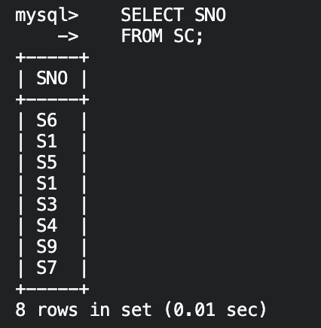
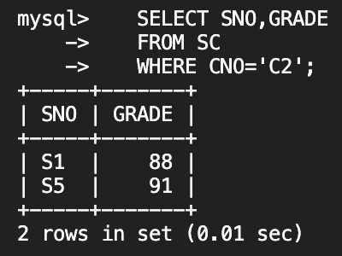
S（SNO, SNAME, AGE, SEX, SDEPT）
C（CNO, CNAME, CDEPT, TNAME）
SC（SNO, CNO, GRADE）
3.查询选修了课程的学生学号。
SELECT SNO
FROM SC;
4. 检索选修课程号为C2的学生的学号和成绩。
SELECT SNO,GRADE
FROM SC
WHERE CNO='C2';

Slide 52
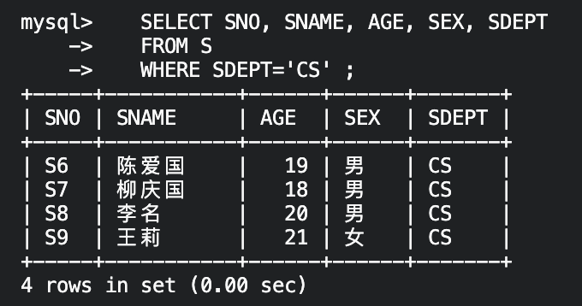
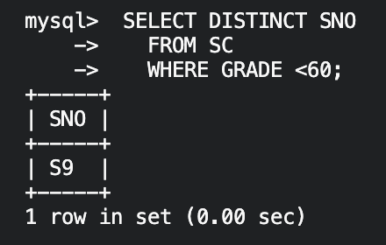
S（SNO, SNAME, AGE, SEX, SDEPT）
C（CNO, CNAME, CDEPT, TNAME）
SC（SNO, CNO, GRADE）
5.查询计算机系全体学生的名单。
SELECT SNO, SNAME, AGE, SEX, SDEPT
FROM S
WHERE SDEPT='CS' ;
6.查询考试成绩有不及格的学生的学号。
SELECT DISTINCT SNO
FROM SC
WHERE GRADE <60;
DISTINCT 用于消除查询结果中的重复值。

Slide 53
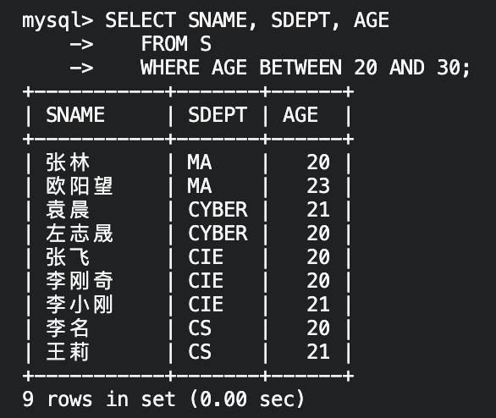
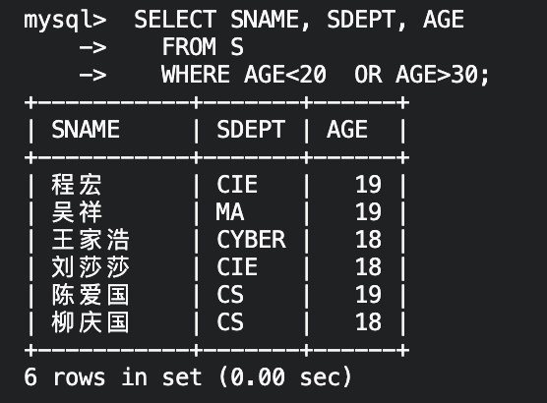
S（SNO, SNAME, AGE, SEX, SDEPT）
C（CNO, CNAME, CDEPT, TNAME）
SC（SNO, CNO, GRADE）
7、查询年龄在20~23岁（包括20岁和23岁）之间的学生的姓名、系别和年龄。
SELECT SNAME, SDEPT, AGE
FROM S
WHERE AGE BETWEEN 20 AND 30;
8、查询年龄不在20~23岁之间的学生姓名、系别和年龄
SELECT SNAME, SDEPT, AGE
FROM S
WHERE AGE<20 OR AGE>30;

Slide 54
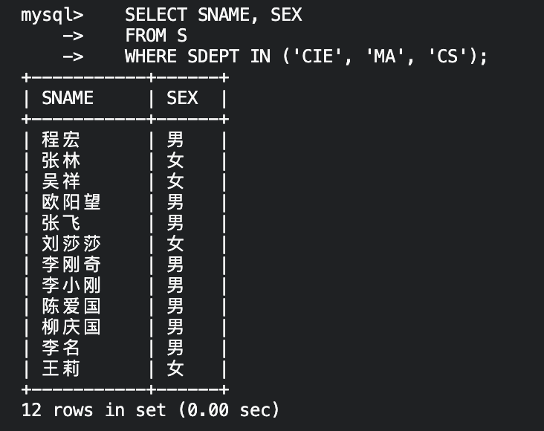
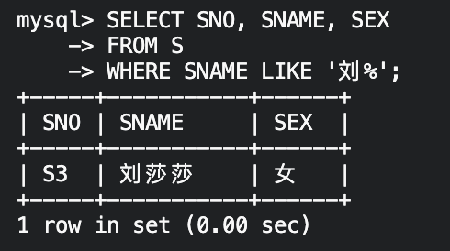
S（SNO, SNAME, AGE, SEX, SDEPT）
C（CNO, CNAME, CDEPT, TNAME）
SC（SNO, CNO, GRADE）
9、查询通信（CIE）、数学系（MA）和计算机科学系（CS）学生的姓名和性别。
SELECT SNAME, SEX
FROM S
WHERE SDEPT IN ('CIE', 'MA', 'CS');
10、查询所有姓刘学生的姓名、学号和性别。
SELECT SNO, SNAME, SEX
FROM S
WHERE SNAME LIKE '刘%';
Notes:
SELECT SNO,SNAME,SEX
FROM S
WHERE SNAME LIKE '刘%';

Slide 55
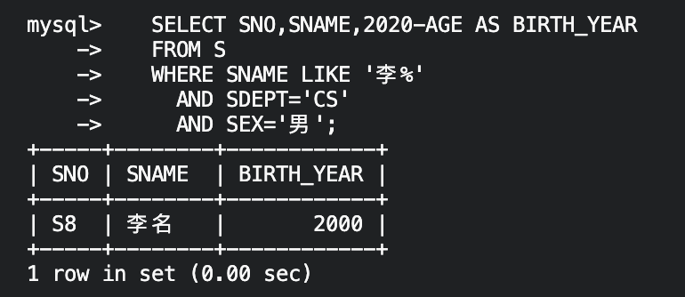
11.检索计算机、姓“李”的全体男同学的学号、姓名和出生年份。
S（SNO, SNAME, AGE, SEX, SDEPT）
别名
SELECT SNO,SNAME,2020-AGE AS BIRTH_YEAR
FROM S
WHERE SNAME LIKE '李%'
AND SDEPT='CS'
AND SEX='男';
LIKE 谓词的一般形式是：
列名 LIKE 字符串常数
其中：列名的类型必须是字符串
或可变字符串。
字符串常数中通配符的含义如下：
%(百分号):表示可以与任意长度
的字符串匹配。
_(下划线):表示可以与任意单个
字符匹配。
所有其他的字符只代表自己。
Notes:
'李%'

Slide 56
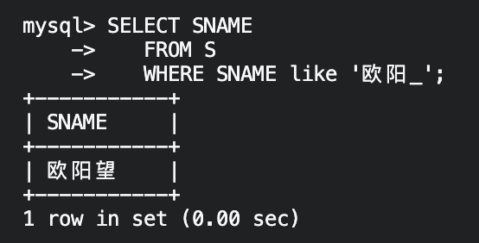
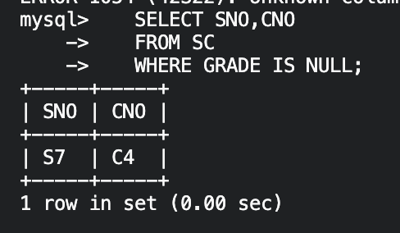
S（SNO, SNAME, AGE, SEX, SDEPT）
C（CNO, CNAME, CDEPT, TNAME）
SC（SNO, CNO, GRADE）
12、查询姓"欧阳"且全名为三个汉字的学生的姓名。
SELECT SNAME
FROM S
WHERE SNAME like '欧阳_';
13、某些学生选修课程后没有参加考试，所以有选课记录，但没有考试成绩。查询缺少成绩的学生的学号和相应的课程号。
SELECT SNO,CNO
FROM SC
WHERE GRADE IS NULL;

Slide 57
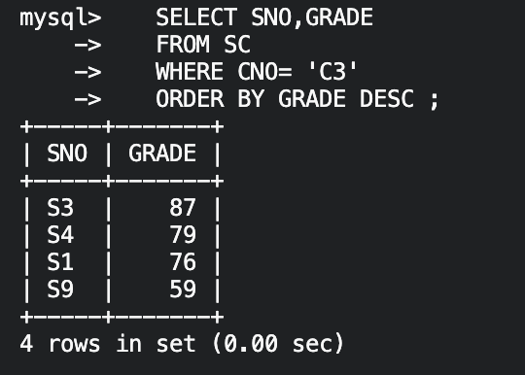
S（SNO, SNAME, AGE, SEX, SDEPT）
C（CNO, CNAME, CDEPT, TNAME）
SC（SNO, CNO, GRADE）
14、查询选修了3号课程的学生的学号及其成绩，查询结果按分数降序排列。
SELECT SNO,GRADE
FROM SC
WHERE CNO= 'C3'
ORDER BY GRADE DESC ;
ORDER BY 子句用于对查询结果进行排序；ASC 表示升序，DESC 表示降序。

Slide 58
综合应用
100道SQL面试题
初级查询
（1-38题）

Slide 59
4、多表查询（联接操作）
联接条件可在WHERE中指定,也可以在FROM子句中指定。
在FROM子句中指定联接条件时，SQL将联接操作符分成:
联接类型：决定了如何处理联接条件中不匹配的元组。
联接条件：决定了两个关系中哪些元组应该匹配。
联接类型中的OUTER字样可不写。

Slide 60
联接类型 | 联接类型说明
INNER JOIN | 内联接：
LEFT OUTER JOIN | 左外联接：
RIGHT OUTER JOIN | 右外联接：
FULL OUTER JOIN | 完全外联接：
CROSS JOIN | 交叉联接：
结果为两个联接表中匹配行的联接。
结果包括“左”表（出现在 JOIN 子句的最左边）中的所有行。不包括右表中的不匹配行。
结果包括“右”表（出现在JOIN 子句的最右边）中的所有行。不包括左表中的不匹配行。
结果包括所有联接表中的所有行，不论它们是否匹配
结果包括两个联接表中所有可能的行组合。交叉联接返回的是两个表的笛卡儿积

Slide 61
A
B
C
A
B
C
D
B
C
D
a
b
c
d
a
b
c
b
c
d
a
b
c
e
b
b
f
b
c
e
c
a
d
b
a
d
b
c
a
d
b
b
f
null
e
f
g
null
e
f
g
关系R
关系S
R S
A
B
C
D
A
B
C
D
a
b
c
d
a
b
c
d
a
b
c
e
a
b
c
e
c
a
d
b
c
a
d
b
b
b
f
null
null
e
f
g
R S
R S

Slide 62
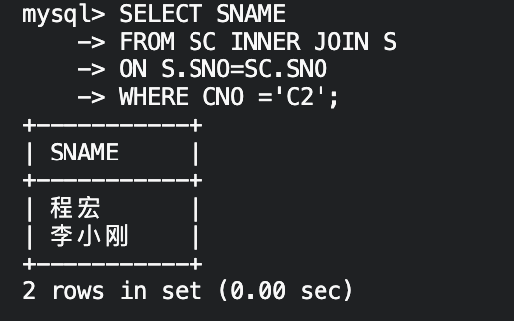
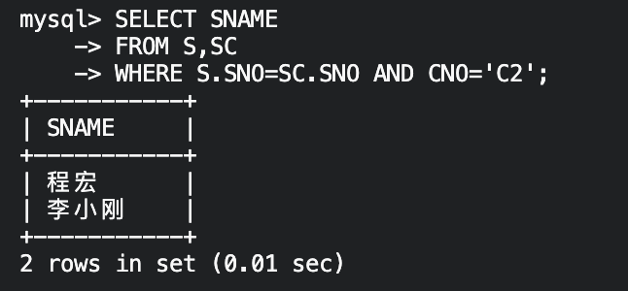
联接条件 | 联接条件说明
ON 联接条件 | 具体列出两个关系在哪些相应属性上做联接条件比较。联接条件应写在联接类型的右边。
也可以在WHERE子句中指定，一般为内联接
例1：查询选修2号课程的学生姓名。
SELECT SNAME
FROM SC INNER JOIN S
ON S.SNO=SC.SNO
WHERE CNO ='C2';
如果引用不同关系中的同名属性，则在属性名前加上关系名
SELECT SNAME
FROM S,SC
WHERE S.SNO=SC.SNO AND CNO='C2';
Notes:
S1 程宏，……，C2，……
S1 程宏，……，C3，……
S3，刘莎莎，……，C3，……
S4，李刚奇，……，C3，……
S5，李小刚，……，C2，
S6，……C1，
S7，……，C4，
S9，……，C3，
S8,……，null，null
S10,……，null，null
S11,……，null，null
S12,……，null，null
S13,……，null，null
S14，……，null，null
S15,……，null，null

Slide 63
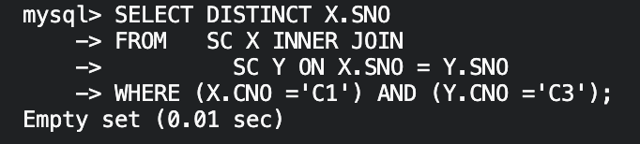
2-1、检索选修了C1和C3的课程的学生的学号。
SELECT DISTINCT X.SNO
FROM SC X INNER JOIN
SC Y ON X.SNO = Y.SNO
WHERE (X.CNO ='C1') AND (Y.CNO ='C3');

Slide 64
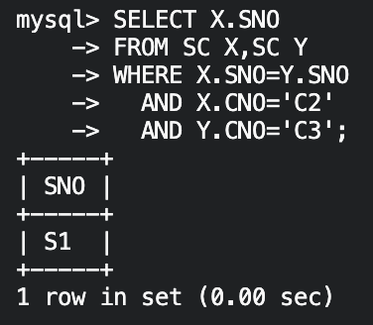
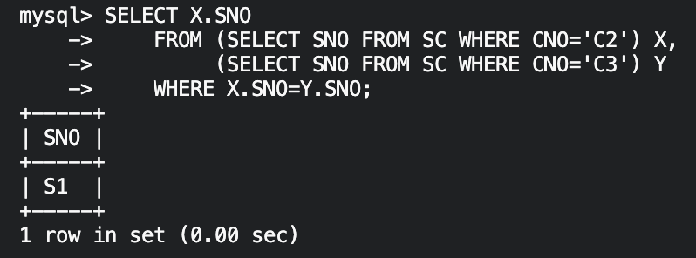
2-2、 检索选修课程号为C2和C3的学生的学号。
自身联接
SELECT X.SNO
FROM SC X,SC Y
WHERE X.SNO=Y.SNO
AND X.CNO='C2'
AND Y.CNO='C3';
或：SELECT X.SNO
FROM (SELECT SNO FROM SC WHERE CNO='C2') X,
(SELECT SNO FROM SC WHERE CNO='C3') Y
WHERE X.SNO=Y.SNO;
派生表

Slide 65
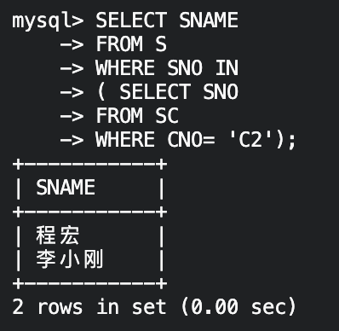
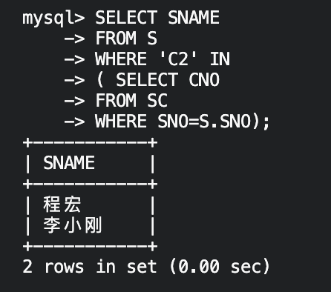
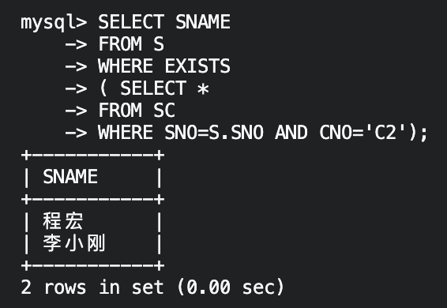
嵌套操作
例：查询选修2号课程的学生姓名。
SELECT SNAME
FROM S
WHERE SNO IN
( SELECT SNO
FROM SC
WHERE CNO= 'C2');
SELECT SNAME
FROM S
WHERE 'C2' IN
( SELECT CNO
FROM SC
WHERE SNO=S.SNO);
SELECT SNAME
FROM S
WHERE EXISTS
( SELECT *
FROM SC
WHERE SNO=S.SNO AND CNO='C2');
嵌套查询分类
不相关子查询：子查询的查询条件不依赖于父查询
相关子查询：子查询的查询条件依赖于父查询
Notes:
S1，S5
S1，c2，C3--》程宏
S2，无
S3，C3
S4，C3
S5，C2--〉李小刚
S6，c1
S7，c4
S8，无
S9，c3
--------
S1，c2，T，程宏
S2，F
S3，F
S4，F
S5，C2，T，李小刚

Slide 66
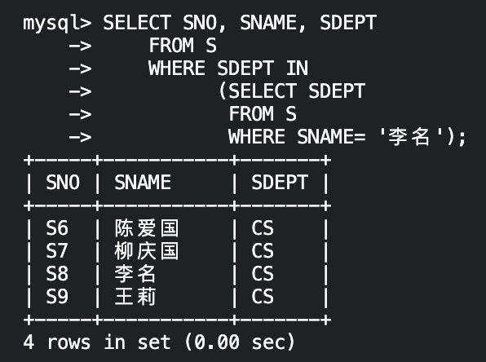
带有IN谓词的子查询
1、查询与“李名”在同一个系学习的学生。
SELECT SNO, SNAME, SDEPT
FROM S
WHERE SDEPT IN
(SELECT SDEPT
FROM S
WHERE SNAME= '李名');

Slide 67
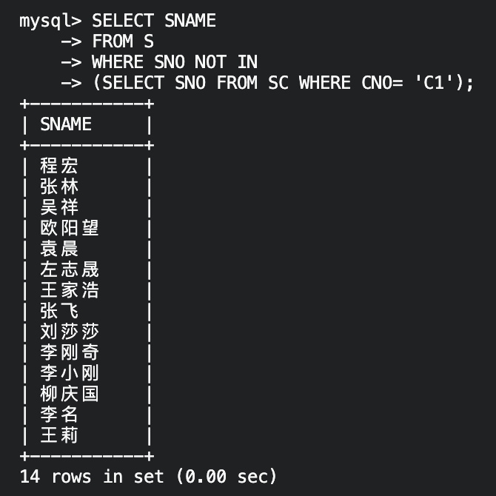
2、查询没有选修1号课程的学生姓名。
SELECT SNAME
FROM S
WHERE SNO NOT IN
(SELECT SNO FROM SC WHERE CNO= 'C1');

Slide 68
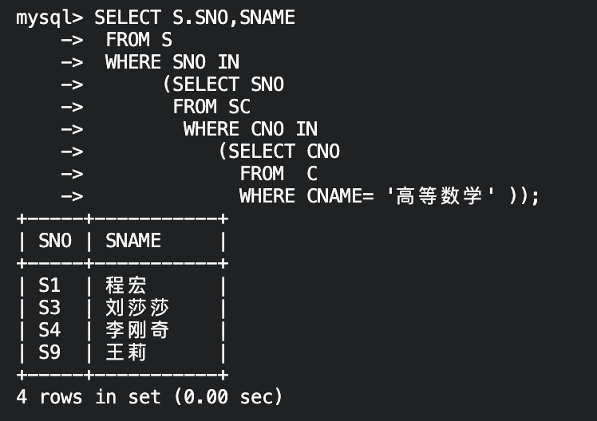
3-1. 检索选修课程名为“高等数学”的学生的学号和姓名。
SELECT S.SNO,SNAME
FROM S
WHERE SNO IN
(SELECT SNO
FROM SC
WHERE CNO IN
(SELECT CNO
FROM C
WHERE CNAME= '高等数学' ));
- -最后在S表中找出这些学生的姓名
- -然后在SC表中找出选了该课程的学生的学号
- -首先在C表中找出高等数学课程的课程号

Slide 69
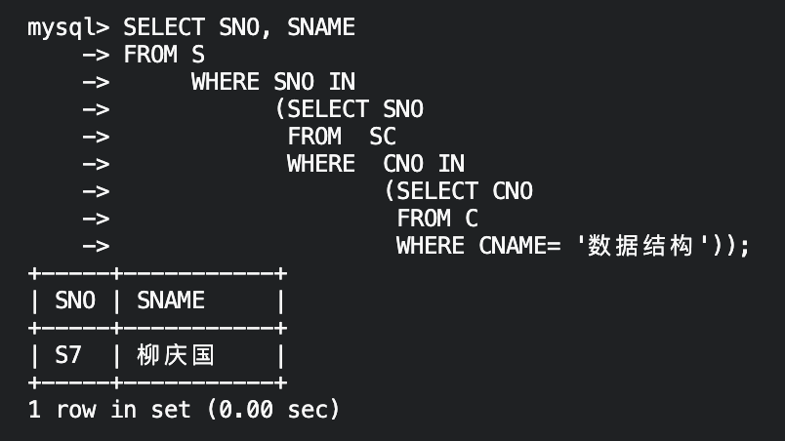
3-2、查询选修了课程名为“数据结构”的学生学号和姓名
SELECT SNO, SNAME
FROM S
WHERE SNO IN
(SELECT SNO
FROM SC
WHERE CNO IN
(SELECT CNO
FROM C
WHERE CNAME= '数据结构'));

Slide 70
带有比较运算符的子查询
使用范围
当能确切知道内层查询返回单值时，
可用比较运算符（>，<，=，>=，<=，!=或< >）
与ANY或ALL谓词配合使用

Slide 71
带有ANY或ALL谓词的子查询
谓词语义
ANY：任意一个值 ALL：所有值
需要配合使用比较运算符
> ANY 大于子查询结果中的某个值
> ALL 大于子查询结果中的所有值
< ANY 小于子查询结果中的某个值
< ALL 小于子查询结果中的所有值
>= ANY 大于等于子查询结果中的某个值
>= ALL 大于等于子查询结果中的所有值
<= ANY 小于等于子查询结果中的某个值
<= ALL 小于等于子查询结果中的所有值
= ANY 等于子查询结果中的某个值
=ALL 等于子查询结果中的所有值（通常没有实际意义）
!=（或<>）ANY 不等于子查询结果中的某个值
!=（或<>）ALL 不等于子查询结果中的任何一个值

Slide 72
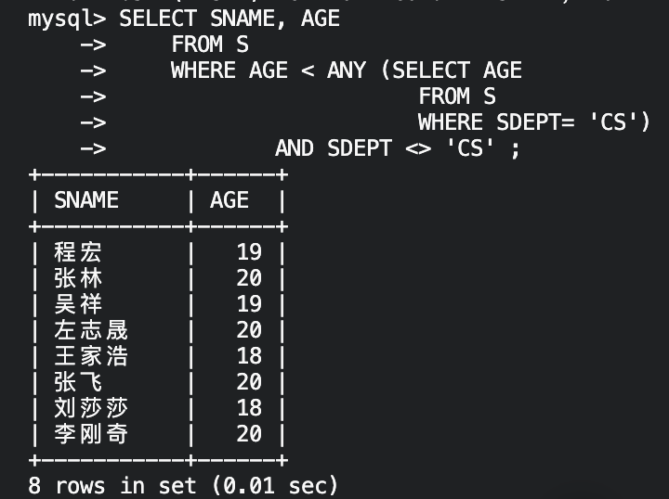
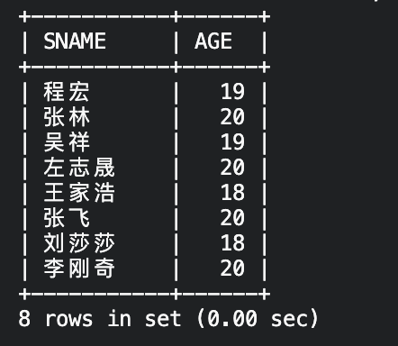
例： 查询其他系中比计算机系某一学生年龄小的学生姓名和年龄
SELECT SNAME, AGE
FROM S
WHERE AGE < ANY (SELECT AGE
FROM S
WHERE SDEPT= 'CS')
AND SDEPT <> 'CS' ;
/* 注意这是父查询块中的条件 */
SELECT SNAME, AGE
FROM S
WHERE SDEPT != 'CS' AND AGE <(SELECT MAX(AGE)
FROM S
WHERE SDEPT= 'CS');

Slide 73
ANY和ALL谓词有时可以用集函数实现
用集函数实现子查询通常比直接用ANY或ALL查询效率要高，因为前者通常能够减少比较次数
ANY与ALL与集函数的对应关系
=
<>或!=
<
<=
>
>=
ANY
IN
--
<MAX
<=MAX
>MIN
>= MIN
ALL
--
NOT IN
<MIN
<= MIN
>MAX
>= MAX

Slide 74
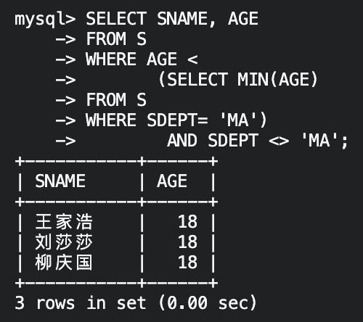
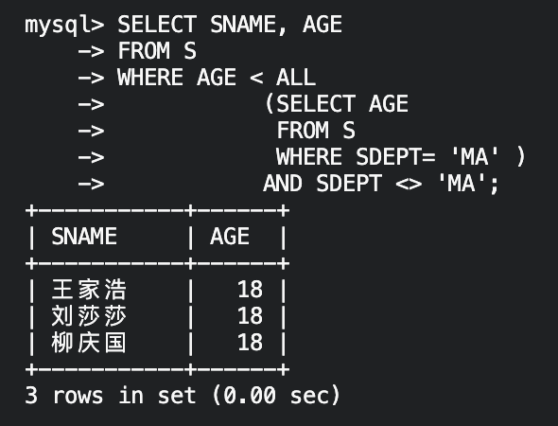
例：查询其他系中比数学系所有学生年龄都小的学生姓名及年龄。
方法一：用ALL谓词
SELECT SNAME, AGE
FROM S
WHERE AGE < ALL
(SELECT AGE
FROM S
WHERE SDEPT= 'MA' )
AND SDEPT <> 'MA';
方法二：用集函数
SELECT SNAME, AGE
FROM S
WHERE AGE <
(SELECT MIN(AGE)
FROM S
WHERE SDEPT= 'MA')
AND SDEPT <> 'MA';

Slide 75
带有EXISTS谓词的子查询
EXISTS谓词
NOT EXISTS谓词
用EXISTS/NOT EXISTS实现全称量词
用EXISTS/NOT EXISTS实现逻辑蕴函

Slide 76
用EXISTS/NOT EXISTS实现存在量词∃
带有EXISTS谓词的子查询不返回任何数据，只产生逻辑真值“true”或逻辑假值“false”。
若内层查询结果非空，则返回真值
若内层查询结果为空，则返回假值
由EXISTS引出的子查询，其目标列表达式通常都用* ，因为带EXISTS的子查询只返回真值或假值，给出列名无实际意义
Notes:
在数据库查询中，EXISTS和NOT EXISTS是两个常用的全称量词。它们用于测试子查询中是否存在记录。
EXISTS：如果子查询至少返回一行，EXISTS将返回TRUE。
NOT EXISTS：如果子查询不返回任何行，NOT EXISTS将返回TRUE。

Slide 77
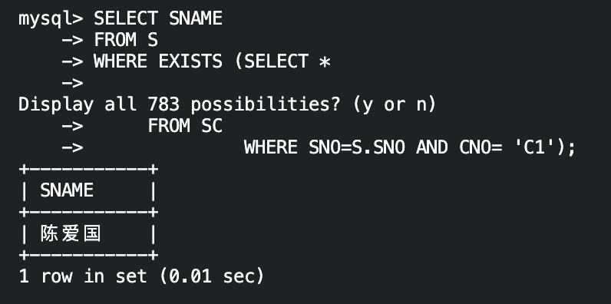
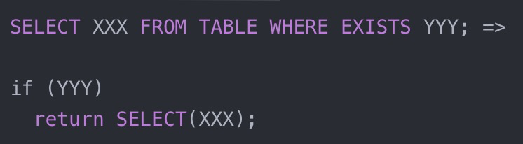
例: 查询所有选修了C1号课程的学生姓名。
- - - -找这样的学生
SELECT SNAME
FROM S
WHERE EXISTS (SELECT *
FROM SC
WHERE SNO=S.SNO
AND CNO= 'C1');
- - - - 存在
- - - 他（即找的这个学生）
- - - 选了‘C1’课程
Notes:
S6 C1→陈爱国
相关子查询：子查询的查询条件依赖于父查询

Slide 78
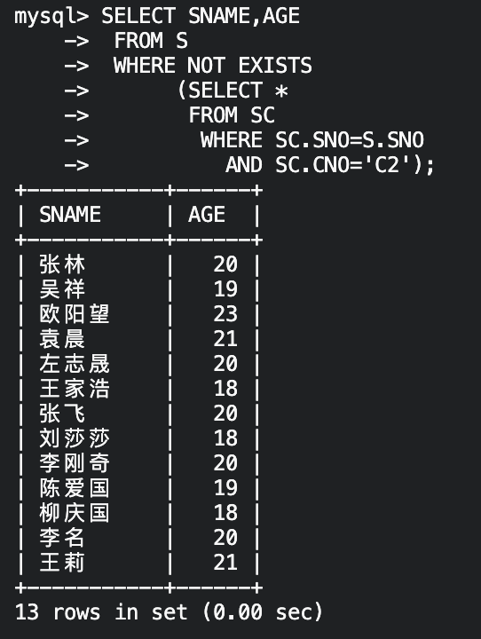
例：检索没有选修C2课程的学生的姓名和年龄。
SELECT SNAME,AGE
FROM S
WHERE NOT EXISTS
(SELECT *
FROM SC
WHERE SC.SNO=S.SNO
AND SC.CNO='C2');
- - - -找这样的学生
- - - - 不存在
- - - 他（即找的这个学生）
- - - 选了‘C2’课程
Notes:
Select sname,age
Form s
where not exists
( select * from SC
where sc.sno=s.sno and sc.cno=‘C2’);

Slide 79
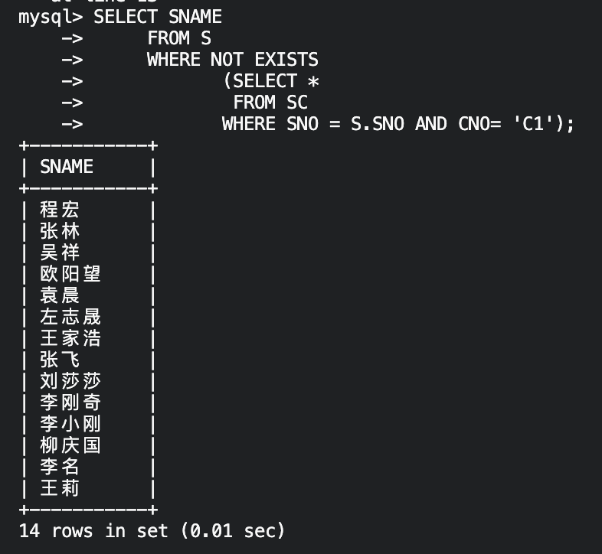
例:查询没有选修C1号课程的学生姓名。
- - - -找这样的学生
- - - -找这样的学生
SELECT SNAME
FROM S
WHERE EXISTS (SELECT *
FROM SC
WHERE SNO=S.SNO
AND CNO= 'C1');
SELECT SNAME
FROM S
WHERE NOT EXISTS (SELECT *
FROM SC
WHERE SNO=S.SNO
AND CNO= 'C1');
- - - - 存在
- - - - 不存在
- - - 他（即找的这个学生）
- - - 他（即找的这个学生）
- - - 选了‘C1’课程
- - - 选了‘C1’课程
Notes:
SELECT SNAME
FROM S
WHERE NOT EXISTS
(SELECT *
FROM SC
WHERE SNO = S.SNO
AND CNO= 'C1');

Slide 80
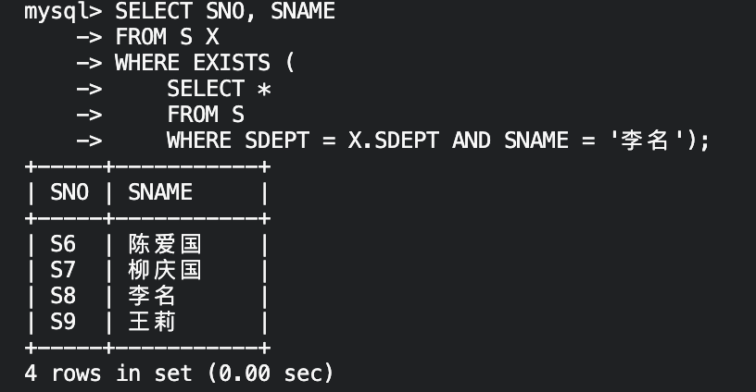
例：和李名在同一个系的学生学号、姓名。
- - - -找这样的学生
SELECT SNO, SNAME
FROM S AS X
WHERE EXISTS (
SELECT *
FROM S
WHERE SDEPT = X.SDEPT AND SNAME = '李名');
- - - - 存在
- - - 他所在的系
- - - 有学生的名字是李名

Slide 81
用EXISTS/NOT EXISTS实现全称量词(难点)
SQL语言中没有全称量词∀ （For all）
可以把带有全称量词的谓词转换为等价的带有存在量词的谓词：
(∀x)P ≡ ¬ (∃ x(¬ P))

Slide 82
例：检索选修了全部课程的学生的姓名。- -查询变换依据：
假设：cno: 表示课程；
p(cno): 表示“选修了课程cno”；
¬p(cno): 表示“没有选修课程cno”
形式化表示：
(∀cno)p(cno) ≡ ¬(∃cno)(¬p(cno))
变换后的语义：
找这样的学生SNO，不存在一门课程，他没有选修。

Slide 83
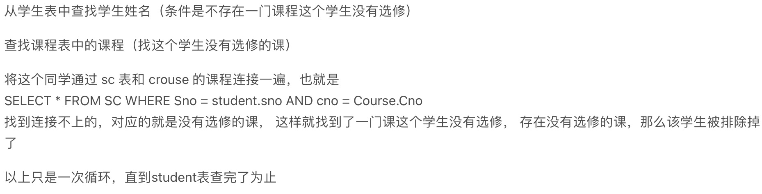
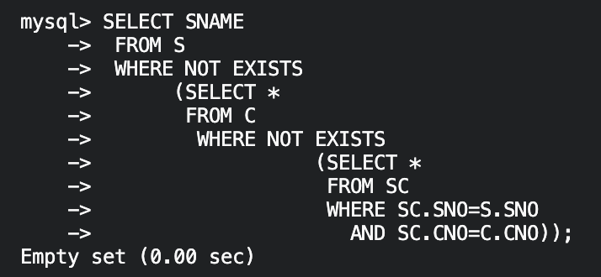
例：检索选修了全部课程的学生的姓名。-- 变换为：
找这样的学生SNO，不存在一门课程，他没有选修。
SELECT SNAME
FROM S
WHERE NOT EXISTS
(SELECT *
FROM C
WHERE NOT EXISTS
(SELECT *
FROM SC
WHERE SC.SNO=S.SNO
AND SC.CNO=C.CNO));
- - - -找这样的学生
- - - -不存在一门课程
他没有
- - 选修
Notes:
拿出一个学生，对于任何一个课程，查看该学生是否选修了。如果未选修，返回该课程。如果选修了，则看下一个课程……最终，如果返回的所有课程为空的话，说明该学生选修了所有的课程。此时，输出该学生
SQL EXISTS 谓词
EXISTS 为了实现谓词逻辑中 量化（quantification），这一功能而被引入 SQL。谓词是一种特殊的函数，返回值是真值。每个谓词，返回值都是 true、false 或者 unknown。
理论篇
EXISTS 的输入
在 EXISTS 的子查询里， SELECT 子句的列表可以有下面这三种写法。
通配符：SELECT *
常量：SELECT ‘这里的内容任意’
列名：SELECT col
EXISTS 的阶
= 或者 BETWEEEN 等输入值为一行的谓词叫作“一阶谓词”。
EXISTS 这样输入值为行的集合的谓词叫作“二阶谓词”。
SQL 中的 EXISTS 谓词实现了谓词逻辑中的存在量词。
在 SQL 中，为了表达全称量化，需要将“所有的行都满足条件 P” 这样的命题转换成“不存在不满足条件 P 的行”。
实践篇
查询表中“不”存在的数据
目标：查询没有参加某次会议的人。
meeting person ---------- -------- 第 1 次 宫田 第 2 次 坂东 第 2 次 水岛 第 3 次 伊藤 思路：先假设所有人都参加了全部会议，并以此生成一个集合，然后从中减去实际参加会议的人。就能得到缺席会议的人。
将这个表减去上表，就能得到结果。
解法一
-- 求出缺席者的 SQL 语句(1)：存在量化的应用 SELECT DISTINCT M1.meeting, M2.person FROM Meetings M1 CROSS JOIN Meetings M2 WHERE NOT EXISTS (SELECT * FROM Meetings M3 WHERE M1.meeting = M3.meeting AND M2.person = M3.person); A NOT EXISTS B 的含义是减法：A-B。
解法二
---- 求出缺席者的 SQL 语句(2)：使用差集运算 SELECT M1.meeting, M2.person FROM Meetings M1, Meetings M2 EXCEPT SELECT meeting, person FROM Meetings; MSYQL 5.7 不支持 EXCEPT。
全称量化(1) ：“肯定⇔ 双重否定”之间的转换
目标 1：查询出“所有科目分数都在 50 分以上的学生”。答案是学号分别为 100、200、400。
SELECT DISTINCT student_id FROM TestScores TS1 WHERE NOT EXISTS (SELECT * FROM TestScores TS2 WHERE TS2.student_id = TS1.student_id AND TS2.score < 50); -- 分数不满 50 分的科目 全集（100,200,300,400）-（300）=（100,200,400）。
目标 2：如何查询出满足下列条件的学生。
数学的分数在 80 分以上。
语文的分数在 50 分以上。
SELECT student_id FROM TestScores TS1 WHERE subject IN ('数学', '语文') AND NOT EXISTS (SELECT * FROM TestScores TS2 WHERE TS2.student_id = TS1.student_id AND 1 = CASE WHEN subject = '数学' AND score < 80 THEN 1 WHEN subject = '语文' AND score < 50 THEN 1 ELSE 0 END) GROUP BY student_id HAVING COUNT(*) = 2; -- 必须两门科目都有分数 student_id ---------- 100 200 全称量化(2)：集合 VS 谓词
目标：从这张表查询出哪些项目已经完成到了工程 1。（即工程 0 和 1 已完成，工程 2 开始等待）
解法一
SELECT project_id FROM Projects GROUP BY project_id HAVING COUNT(*) = SUM(CASE WHEN step_nbr <= 1 AND status = '完成' THEN 1 WHEN step_nbr > 1 AND status = '等待' THEN 1 ELSE 0 END); project_id ----------- CS300 解法二
SELECT * FROM Projects P1 WHERE NOT EXISTS (SELECT status FROM Projects P2 WHERE P1.project_id = P2. project_id -- 以项目为单位进行条件判断 AND status <> CASE WHEN step_nbr <= 1 -- 使用双重否定来表达全称量化命题 THEN '完成' ELSE '等待' END); NOT EXISTS 和 <> 形成双重否定。
project_id step_nbr status ----------- -------- ------ CS300 0 完成 CS300 1 完成 CS300 2 等待 CS300 3 等待 对列进行量化
查询“至少有一个 9”的行。
SELECT * FROM ArrayTbl WHERE 9 = ANY (col1, col2, col3, col4, col5, col6, col7, col8, col9, col10); 查询全是 NULL 的行。
SELECT * FROM ArrayTbl WHERE COALESCE(col1, col2, col3, col4, col5, col6, col7, col8, col9, col10) IS NULL; 小结
SQL 中的谓词指的是返回真值的函数。
EXISTS 与其他谓词不同，接受的参数是集合。
EXISTS 可以看成是一种高阶函数。
SQL 中没有与全称量词相当的谓词，可以使用 NOT EXISTS 代替。ALL 是全称谓词。
练习
问题 1
key 为 A 的行 val 全都是 NULL，key 为 B 的行中只有 i=1 的行 val 是 3，其他的都是 NULL，key 为 C 的行 val 全部都是 1。
目标：从这张表中选出 val 全是 1 的 key。即 C
解法一
SELECT pkey FROM ArrayTbl2 A1 where A1.val=1 GROUP BY pkey HAVING COUNT(val)=(SELECT count(A2.val) FROM ArrayTbl2 A2 where A2.val=1 and A1.pkey=A2.pkey); 从 A2 临时表中选出 val 全为 1 的行，计算行数，令它和 A1 表中的行数相等，同时显示 A1 表的 val 为 1。
解法二: NOT EXISTS 关键字
SELECT DISTINCT key FROM ArrayTbl2 A1 WHERE NOT EXISTS (SELECT * FROM ArrayTbl2 A2 WHERE A1.key = A2.key AND (A2.val <> 1 OR A2.val IS NULL)); A2.val <> 1 OR A2.val IS NULL 的否定，就可以得到 val 全为 1 的行。
解法三: ALL 关键字
SELECT DISTINCT pkey FROM ArrayTbl2 A1 WHERE 1 = ALL ( SELECT val FROM ArrayTbl2 A2 WHERE A1.pkey = A2.pkey ); 1= ALL （..) 限制了全部行 val 为 1。
解法四
SELECT pkey FROM ArrayTbl2 GROUP BY pkey HAVING SUM(CASE WHEN val = 1 THEN 1 ELSE 0 END) = COUNT(*); SUM(CASE WHEN val = 1 THEN 1 ELSE 0 END) = COUNT(*) 限制了全部行的 val 都为 1。
解法五
SELECT pkey FROM ArrayTbl2 GROUP BY pkey HAVING MAX(val) = 1 AND MIN(val) = 1; MAX(val) = 1 和 MIN(val) = 1 限制了 val 全部为 1。
问题 2
使用 ALL 谓词表达全称量化。
SELECT * FROM Projects P1 WHERE '○' = ALL (SELECT CASE WHEN step_nbr <= 1 AND status = '完成' THEN '○' WHEN step_nbr > 1 AND status = '等待' THEN '○' ELSE '×' END FROM Projects P2 WHERE P1.project_id = P2. project_id); 问题 3
SQL 求 1~100 以内的质数。
SELECT num AS prime FROM Numbers Dividend WHERE num > 1 AND NOT EXISTS (SELECT * FROM Numbers Divisor WHERE Divisor.num <= Dividend.num / 2 /* 除了自身之外的约数必定小于等于自身值的一半 */ AND Divisor.num <> 1 /* 约数中不包含 1 */ AND MOD(Dividend.num, Divisor.num) = 0) /*“除不尽”的否定条件是“除尽” */ ORDER BY prime; 思路是全集-合数=质数。
查询上了马小红老师开的所有课的学生学号和课号及成绩。
SELECT SNAME
FROM S
WHERE NOT EXISTS
(SELECT *
FROM C
WHERE NOT EXISTS
(SELECT *
FROM SC
WHERE SC.SNO=S.SNO
AND SC.CNO=C.CNO));

Slide 84
用EXISTS/NOT EXISTS实现逻辑蕴函(难点)
SQL语言中没有蕴函(Implication)逻辑运算
可以利用谓词演算将逻辑蕴函谓词等价转换为：
p → q ≡ ¬ p∨q

Slide 85
例：检索至少选修了学生S2所选修的全部课程的学生的学号。
变换表达形式：找这样的学生SNO，对所有的课程CNO，
只要学生S2选修了，那么学生SNO也选修了这些课程CNO。
形式化表示： (∀cno) p(cno) → q(cno)
其中：cno: 表示课程；
p(cno): 表示 “学生S2选修了课程cno”；
q(cno): 表示 “学生SNO选修了课程cno”
≡¬(∃cno)(¬(p(cno) →q(cno)))
≡ ¬(∃cno)(¬(¬ p(cno)∨q(cno)))
≡ ¬(∃cno)(p(cno)∧¬ q(cno))
变换后的语义：找这样的学生SNO，不存在一门课程cno，
学生S2选修了，而学生sno没选。

Slide 86
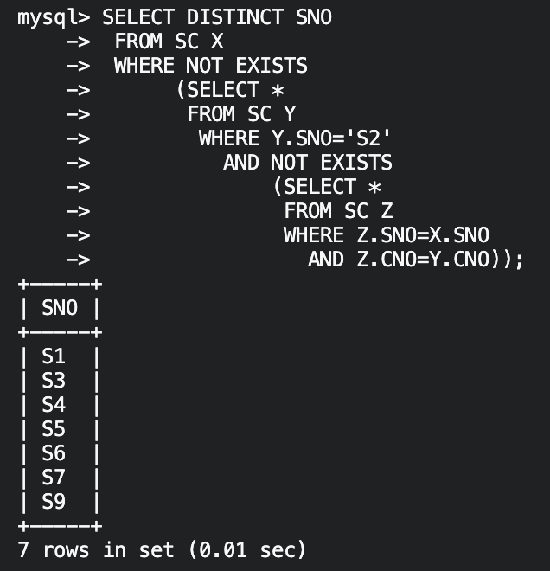
例：检索至少选修了学生S2所选修的全部课程的学生的学号。
SELECT DISTINCT SNO
FROM SC X
WHERE NOT EXISTS
(SELECT *
FROM SC Y
WHERE Y.SNO='S2'
AND NOT EXISTS
(SELECT *
FROM SC Z
WHERE Z.SNO=X.SNO
AND Z.CNO=Y.CNO));
- - - -找这样的学生
- - - -不存在一门课程
- - - 学生S2选了
而这个学生没选
Notes:
SELECT DISTINCT DISTINCT E.xh, E.kh, E.zpcj
FROM SC X
WHERE NOT EXISTS
(SELECT *
FROM SC Y
WHERE Y.SNO='S2'
AND NOT EXISTS
(SELECT *
FROM SC Z
WHERE Z.SNO=X.SNO
AND Z.CNO=Y.CNO));

Slide 87
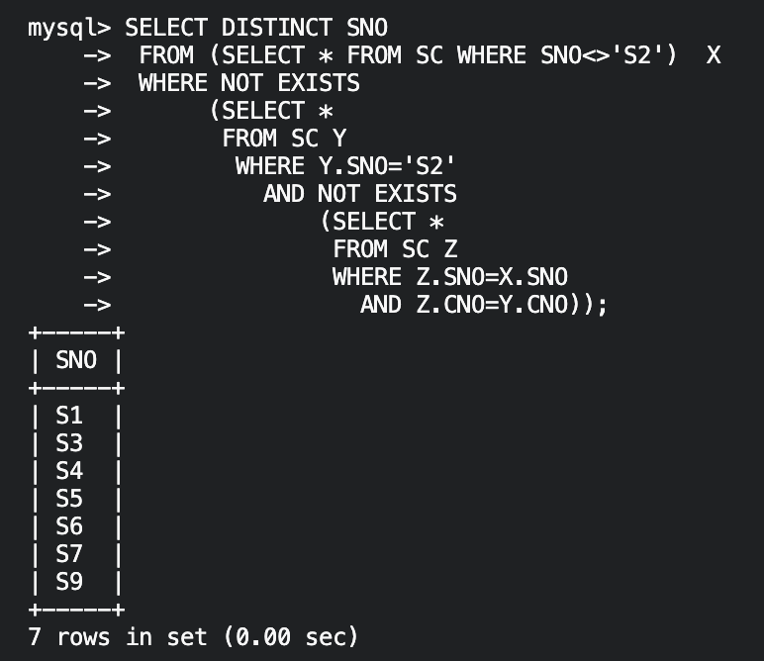
检索至少选修了学生S2所选修的全部课程的学生的学号。
如要在结果集中不包含学生S2的SQL语句如下：
SELECT DISTINCT SNO
FROM (SELECT * FROM SC WHERE SNO<>'S2') X
WHERE NOT EXISTS
(SELECT *
FROM SC Y
WHERE Y.SNO='S2'
AND NOT EXISTS
(SELECT *
FROM SC Z
WHERE Z.SNO=X.SNO
AND Z.CNO=Y.CNO));

Slide 88
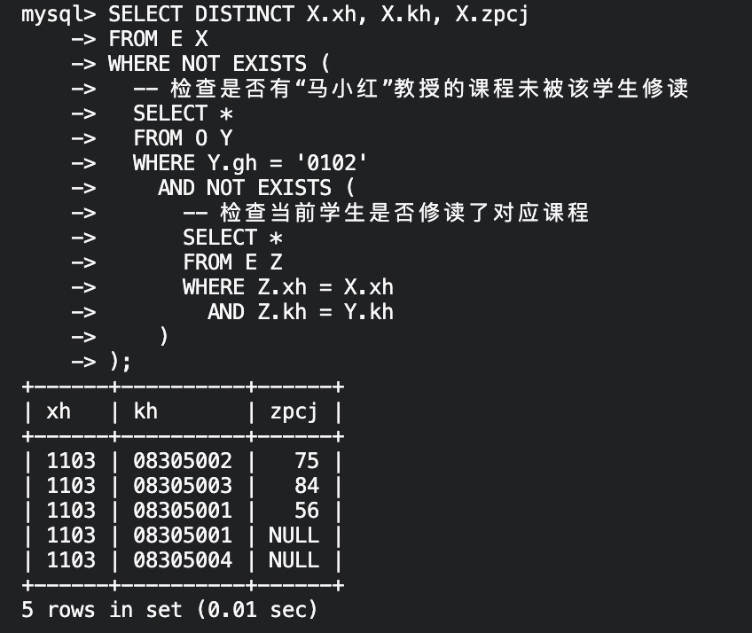
例：检索至少选修了0102老师所开的全部课程的学生学号和课号及成绩。
SELECT DISTINCT X.xh, X.kh, X.zpcj
FROM E X
WHERE NOT EXISTS
(SELECT *
FROM O Y
WHERE Y.gh=‘0102'
AND NOT EXISTS
(SELECT *
FROM E Z
WHERE Z.xh=X.xh
AND Z.kh=Y.kh));
- - - -找这样的学生
- - - -不存在一门课程
- - - 0102号老师开了
而这个学生没选
Notes:
SELECT DISTINCT DISTINCT E.xh, E.kh, E.zpcj
FROM SC X
WHERE NOT EXISTS
(SELECT *
FROM SC Y
WHERE Y.SNO='S2'
AND NOT EXISTS
(SELECT *
FROM SC Z
WHERE Z.SNO=X.SNO
AND Z.CNO=Y.CNO));

Slide 89
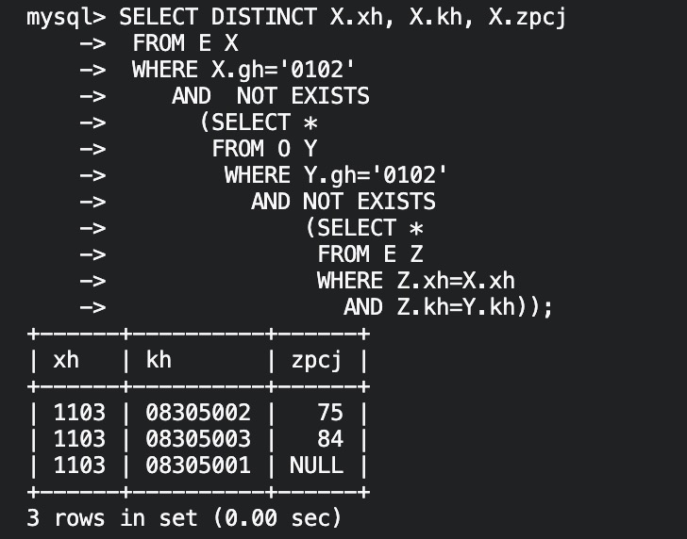
例：检索至少选修了0102号老师所开的全部课程的学生学号和课号及成绩（仅仅显示马老师的课号和成绩）。
SELECT DISTINCT X.xh, X.kh, X.zpcj
FROM E X
WHERE X.gh=‘0102’
AND NOT EXISTS
(SELECT *
FROM O Y
WHERE Y.gh=‘0102'
AND NOT EXISTS
(SELECT *
FROM E Z
WHERE Z.xh=X.xh
AND Z.kh=Y.kh));
- - - -找这样的学生
- - - 0102号老师开的课
- - - -不存在一门课程
- - - 0102号老师开了
而这个学生没选
Notes:
SELECT DISTINCT DISTINCT E.xh, E.kh, E.zpcj
FROM SC X
WHERE NOT EXISTS
(SELECT *
FROM SC Y
WHERE Y.SNO='S2'
AND NOT EXISTS
(SELECT *
FROM SC Z
WHERE Z.SNO=X.SNO
AND Z.CNO=Y.CNO));

Slide 90
聚合函数
SQL 提供了下列聚合函数：
COUNT（*） 计算元组的个数
COUNT（列名） 对一列中的值计算个数
SUM（列名） 求某一列值的总和（此列的值必须是数值）
AVG（列名） 求某一列值的平均值（此列的值必须是数值）
MAX（列名） 求某一列值的最大值
MIN（列名） 求某一列值的最小值
DISTINCT

Slide 91
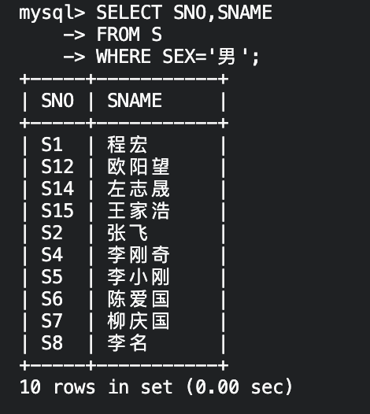
SELECT语句的语义有三种情况（SQL标准）:
第一种情况：SELECT语句中未使用分组子句,也未使用聚合操作，那么SELECT子句的语义是对查询的结果执行投影操作。如：
SELECT SNO,SNAME
FROM S
WHERE SEX='男';

Slide 92
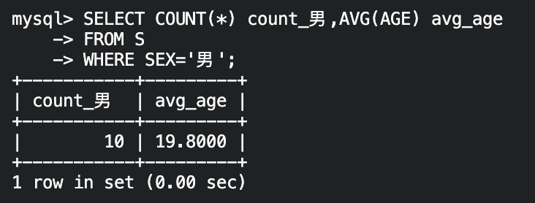
第二种情况：SELECT语句中未使用分组子句，但在SELECT子句中使用了聚合操作，此时SELECT子句的语义是对查询结果执行聚合操作。如：
SELECT COUNT(*) count_男,AVG(AGE) avg_age
FROM S
WHERE SEX='男';
该语句是求男同学的人数和平均年龄。

Slide 93

第三种情况：SELECT语句使用了分组子句和聚合操作，此时SELECT子句的语义是对查询结果的每一分组去做聚合操作。如：
SELECT CNO,count(*)
FROM SC
GROUP BY CNO;
该语句是求每门课的选课人数。

Slide 94
注意：
• 通常SELECT语句中使用了分组子句就会有聚合操作。
但执行聚合操作不一定要用分组子句。
如：求男同学的人数，此时聚合值只有一个，因此不必分组。
• 但同一个聚合操作的值有多个时,必须使用分组子句。
如：求每一年龄的学生人数。此时聚合值有多个，
与年龄有关，因此必须分组。

Slide 95




1、查询学生总人数。
SELECT COUNT(*) AS TotalStudents
FROM S;
2、查询选修了课程的学生人数。
SELECT COUNT(DISTINCT SNO)
AS StudentsWithCourses
FROM SC;
3、计算C1课程的学生平均成绩。
SELECT AVG(GRADE) AS AverageGrade
FROM SC
WHERE CNO = 'C1' AND GRADE IS NOT NULL;
4、求各个课程号及相应的选课人数。
SELECT CNO, COUNT(SNO) AS StudentsEnrolled
FROM SC
GROUP BY CNO;

Slide 96



5、求各个课程号及相应的课程成绩在90分以上的学生人数。
SELECT CNO, COUNT(SNO) AS StudentsAbove90
FROM SC
WHERE GRADE > 90
GROUP BY CNO;
6、查询选修了2门及以上课程的学生学号
SELECT SNO
FROM SC
GROUP BY SNO
HAVING COUNT(CNO) >= 2;
7、查询选修了2门及以上课程的学生学号及选修门数，查询结果按门数降序排列，若门数相同，按学号升序排列
SELECT SNO, COUNT(CNO) AS CourseCount
FROM SC
GROUP BY SNO
HAVING COUNT(CNO) >= 2
ORDER BY CourseCount DESC, SNO ASC;

Slide 97



8、查询有1门以上课程在60分以上的学生的学号及60分以上的课程数。
SELECT SNO, COUNT(CNO) AS CoursesAbove60
FROM SC
WHERE GRADE > 60
GROUP BY SNO
HAVING COUNT(CNO) > 1;
9、查询所有成绩在80分以上的学生学号。
SELECT DISTINCT SNO
FROM SC
WHERE GRADE > 80;
10、查询有成绩在90分以上的学生学号。
SELECT DISTINCT SNO
FROM SC
WHERE GRADE > 90;

Slide 98
综合应用
100道SQL面试题
高级查询
（39-63题）

Slide 99
主要内容
4.1 SQL概述
4.2 SQL的数据定义
4.3 SQL的数据查询
4.4 SQL的数据更新
4.5 嵌入式SQL

Slide 100
§4 SQL的数据更新
SQL的数据更新包括：
数据插入、修改数据和数据删除等操作。
一、数据插入
1. 插入单个元组：
INSERT INTO 基本表名（列名表）
VALUES （元组值）

Slide 101


INSERT INTO SC(SNO,CNO)
VALUES ( 'S4','C1');
INSERT INTO SC
VALUES ( 'S2','C1', 90);

Slide 102

2. 插入子查询的结果：
INSERT INTO 基本表名（列名表）
SELECT 查询语句；
CREATE TABLE S_AVG_GRADE
(SNO CHAR(4),
AVGGRADE NUMERIC(7,2));
INSERT INTO S_AVG_GRADE
SELECT SNO,AVG(GRADE)
FROM SC
GROUP BY SNO;

Slide 103
二、数据删除
删除关系中满足条件的元组语句的句法如下：
DELETE FROM <表名>
WHERE <条件表达式>
举例:

Slide 104


•把课程名为”数据结构”的成绩从表SC中删除.
DELETE FROM SC
WHERE CNO IN (
SELECT CNO
FROM C
WHERE CNAME = '数据结构');

Slide 105
三、数据修改
UPDATE 基本表名
SET 列名=值表达式[，列名=值表达式…]
[WHERE 条件表达式]
举例:

Slide 106


•把课程名为”高等数学”的成绩提高10%.
UPDATE SC
SET GRADE=1.1*GRADE
WHERE CNO IN (SELECT CNO FROM C
WHERE CNAME= '高等数学');

Slide 107

•把课程名为”计算机原理”的老师改为王波。
UPDATE C
SET TNAME= '王波'
WHERE CNAME= '计算机原理';

Slide 108

综合例题
查询2022年用车超过20次的部门号，部门名，用车次数，按用车次数降序，次数相同按部门名称升序排列。
查询订过所有车辆的部门号，部门名。
部门B01订了2026年05月01日去迪士尼乐园的车，由于人员增加，现要将车辆改为车队座位数最多的车（假设所有车座位数都不同）。

Slide 109


综合例题
今年春节档贺岁片火爆，现有用于电影票房统计的数据库。数据库中关系模式如下：
说明：1.表F中releasetime是指电影上映年份。2.表S中sdate是上映的具体日期。
1.查询2020年以来贺岁片的票房记录，显示影片编号，上映时间，导演和总票房，按上映年份由近到远排序。
2.查询放映过所有贺岁片的影院名。
3.因“流浪地球2”在春节期间火爆，将2023年春节假期（大年初一到初六，大年初一是1.22）在上海的影院的票房按每场都满座填入。（即每场都按电影院座位数满场）

Slide 110
§5 视图操作
在SQL中，外模式一级数据结构的基本单位是视图（View）。
视图是从若干基本表和（或）其他视图构造出来的表。
在创建一个视图时，系统把视图的定义存放在数据字典中，而不存储视图对应的数据，在用户使用视图时才去求对应的数据。 视图被称为“虚表”。

Slide 111
一、 视图的创建
CREATE VIEW <视图名>（列名表）
AS <SELECT 查询语句>

Slide 112

例：在教学数据库中基本表SC上，建立一个学生学习情况视图：
CREATE VIEW S_GRADE(SNO,C_NUM,AVG_GRADE)
AS (SELECT SNO,COUNT(CNO),AVG(GRADE)
FROM SC
GROUP BY SNO);

Slide 113

二、 视图的撤消
DROP VIEW 视图名
例：撤消 S_GRADE 视图，可用下列语句实现：
DROP VIEW S_GRADE;

Slide 114

三、 视图的查询
系统在实现对视图的查询时，根据数据字典的定义将对视图的查询转换为对基本表的查询。
例：对学生学习情况视图执行如下操作：
① SELECT * FROM S_GRADE;
相应的查询转换操作如下：
SELECT SNO,COUNT(CNO) AS C_NUM,AVG(GRADE) AS AVG_GRADE
FROM SC
GROUP BY SNO;

Slide 115

② SELECT SNO,C_NUM
FROM S_GRADE
WHERE AVG_GRADE>80;
相应的查询转换操作如下：
SELECT SNO,COUNT(CNO) AS C_NUM
FROM SC
GROUP BY SNO
HAVING AVG(GRADE)> 80;

Slide 116

③ SELECT SNO,AVG_GRADE
FROM S_GRADE
WHERE C_NUM >(SELECT C_NUM
FROM S_GRADE
WHERE SNO=‘S4’);
相应的查询转换操作如下：
SELECT SNO, AVG(GRADE) AS AVG_GRADE
FROM SC
GROUP BY SNO
HAVING COUNT(CNO) > (
SELECT COUNT(CNO)
FROM SC
WHERE SNO = 'S4'
GROUP BY SNO);

Slide 117
四、视图的更新操作
对于视图的更新操作(INSERT、DELETE、UPDATE)有以下三条规则：
① 如果一个视图是从多个基本表使用联接操作导出的，那么不
允许对这个视图执行更新操作。
② 如果在导出视图的过程中，使用了分组和聚合操作，也不允
许对这个视图执行更新操作。
③ 如果视图是从单个基本表使用选择、投影操作导出的，并且
包含了基本表的主键或某个候选键，那么这样的视图称为“行列子集视图”，并且可以被执行更新操作。
在SQL2中,允许更新的视图在定义时,必须加上“WITH CHECK OPTION”短语。

Slide 118


例：如果定义“计算机”学院学生视图：
CREATE VIEW STUDENT_COMPUTER(SNO,SNAME,SEX,AGE)
AS SELECT SNO,SNAME,SEX,AGE
FROM S
WHERE SDEPT= 'CS';
该视图是从单个关系仅使用了选择和投影导出的，而且包括
键SNO，因此是可以修改的。
如执行插入操作：
INSERT INTO STUDENT_COMPUTER
VALUES('S99', '王敏', '男', 22);
系统自动会把它转换变成下列语句：
INSERT INTO S
VALUES（’S99’,‘王敏’,‘男’,22,‘计算机应用’ ）；

Slide 119
对于学生学习情况视图：
CREATE VIEW S_GRADE(SNO，C_NUM，AVG_GRADE)
AS SELECT SNO，COUNT(CNO)，AVG（GRADE）
FROM SC
GROUP BY SNO;
执行：UPDATE S_GRADE
SET SNO='S3'
WHERE SNO='S4';
不允许。C_NUM是对SC中的学生选修门数进行统计，在未更改
SC表时，要在视图S_GRADE中更改门数，是不可能的。

Slide 120
执行： DELETE FROM S_GRADE
WHERE C_NUM>4；
也不允许的。在视图S_GRADE中删除选修门数在4门以上的学生元组，势必造成SC中这些学生学习元组的删除，这不一定是用户的原意，因此使用分组和聚合操作的视图，不允许用户执行更新操作。

Slide 121
主要内容
4.1 SQL概述
4.2 SQL的数据定义
4.3 SQL的数据查询
4.4 SQL的数据更新
4.5 嵌入式SQL

Slide 122
§5 嵌入式SQL
SQL语言有两种使用方式
交互式SQL：在终端交互方式下使用
嵌入式SQL：是嵌入在高级语言的程序中使用，而这些高级语言可以是C、JAVA、Python等称为宿主语言。

Slide 123
使用差别：SQL是基于关系数据模型的语言;
高级语言是基于基本数据类型（整型、字 符串型、记录、数组等）和对象的语言。
譬如，SQL语句不能直接使用指针、数组等数据结构；
高级语言一般不能直接对关系进行操作。
为了能在宿主语言的程序中嵌入SQL语句，
必须作某些规定。

Slide 124
嵌入式SQL的实现，有两种处理方式：
1、扩充宿主语言的编译程序，使之能处理SQL语句；
2、采用预处理方式。
目前多数系统采用后一种方式。

Slide 125
预处理方式是:
先由预处理程序对源程序进行扫描，识别出SQL语句，并处理成宿主语言的函数调用形式；
然后再用宿主语言的编译程序把源程序编译成目标程序。
通常DBMS制造商提供一个SQL函数定义库，供编译时使用。源程序的预处理和编译的具体过程如下图所示：

Slide 126
宿主语言十嵌入式SQL
⇓
预 处 理 程 序
⇓
宿主语言十函数调用
⇓
宿主语言编译程 序
⇓
目标程序

Slide 127
一、嵌入式SQL使用时必须解决的问题
①为区分SQL语句与宿主语言语句，在所有的SQL语句前必须加上前缀标识“EXEC SQL”，并以“END EXEC”作为语句结束标志。
格式： EXEC SQL <SQL语句> END＿EXEC
结束标志在不同的宿主语言中是不同的，在C语言程序中规定结束标志不用END_EXEC，而使用分号“ ；”。

Slide 128
② 数据库工作单元和主程序工作单元之间的通讯
允许嵌入的SQL语句引用宿主语言的程序变量
（称为共享变量）。
并规定:
♥ 在引用这些变量时必须在这些变量前加冒号“ ：”作为前缀
标识，以示与数据库中变量有区别;
♥ 这些变量由宿主语言的程序定义;
♥ 由SQL的BEGIN DECLARE SECTION 与END DECLARE SECTION语句之间说明。
而主语言不能引用数据库中的字段变量。

Slide 129
SQL2规定，SQLSTATE是一个特殊的共享变量，
起着解释SQL语句执行状况的作用，是一个由5个字符组成的字符数组。
SQLSTATE = 0 :表示SQL语句执行成功；
SQLSTATE <> 0 :表示执行SQL语句时发生的各种特殊情况。
譬如“02000”用来表示未找到元组。
在执行一个SQL语句后，程序可以根据SQLSTATE的值
转向不同的分支，以控制程序的流向。

Slide 130
③ 引入游标机制：
将集合操作转换为单元组处理。
SQL的执行是面向集合的，一条SQL语句原则上可以产
生或处理多条记录。
宿主语言是面向记录的，一组主变量一次只能存放
一条记录。
为此引入游标来协调SQL语言与主语言的
不同数据处理方式。

Slide 131
游标的定义
游标是一个数据库组件，它代表了数据库查询结果集中的单个行或位置。可以将其视为一个指针或光标，指向当前正在处理的数据行。
通过游标，用户可以对查询结果集进行逐行操作，包括检索、更新、删除或新增数据行。
游标的作用
数据检索： 游标使得用户可以逐行地检索大量数据，而不是一次性加载到内存中，这有助于减少内存消耗，特别是在处理大型结果集时。
数据修改： 游标可用于定位并修改特定行的数据，这对于需要部分更新的操作非常有用。
数据交互： 在数据库应用程序中，游标提供了一种机制，允许用户在数据库和应用程序代码之间进行交互式数据处理。
灵活性和控制： 游标赋予了开发者对数据遍历顺序和处理方式的精确控制，增强了程序的灵活性。

Slide 132
二、与游标有关的语句：
① 定义游标语句（ DECLARE ）
游标是与某一查询结果相联系的符号名。
EXEC SQL DECLARE <游标名> CURSOR FOR
<SELECT语句>
[FOR UPDATE [OF <字段名1> <，…,字段名n>]]；
这是一个说明语句,定义中的SELECT语句并不立即执行。

Slide 133
EXEC SQL DECLARE scx CURSOR FOR
SELECT SNO,CNO,GRADE
FROM SC
WHERE SNO=（SELECT SNO
FROM S
WHERE SNAME=:givensname)
FOR UPDATE OF GRADE;

Slide 134
② 打开游标语句（OPEN）
打开游标语句使游标处于活动状态。与游标相应的查询语句被执行。游标指向查询结果的第一个记录之前。句法如下：
EXEC SQL OPEN <游标名> ;
OPEN cursor_name;

Slide 135
③ 游标推进语句（FETCH），获取数据
此时游标推进一个记录，并把游标指向的记录（称为当前行）中的值取出，送到INTO子句后相应的主变量中。句法如下：
EXEC SQL FETCH FROM <游标名> INTO <变量表> ;
FETCH语句常用于宿主语言程序的循环结构中。
在游标处于活动状态时,可以修改和删除游标指向的元组。

Slide 136
④ 关闭游标语句（CLOSE）
关闭游标，使它不再和查询结果相联系。关闭了的游标，可以再次打开，与新的查询结果相联系。句法如下：
EXEC SQL CLOSE <游标名> ;
CLOSE cursor_name;

Slide 137
释放游标语句（DEALLOCATE）
在某些数据库系统中，关闭游标后还需要释放游标声明，以便彻底清除与游标相关的所有资源。句法如下：
EXEC SQL DEALLOCATE <游标名> ;
DEALLOCATE cursor_name;

Slide 138


Slide 139
三、嵌入式SQL的使用技术
⑴ 在嵌入式SQL中， SQL的数据定义DDL与控制语句DCL都不需要使用游标。
它们是嵌入式SQL中最简单的一类语句，不需要返回结果数据，也不需要使用主变量。
在主语言中嵌入SQL说明性语句（DECLARE）及控制语句（GRANT），只要给语句加上前缀EXEC SQL和语句结束符END_EXEC即可。

Slide 140
例：在C语言中说明共享变量：
EXEC SQL BEGIN DECLARE SECTION
int grade,raise;
char givencno[5],cname[13],tname[9]；
char givensno[5],sname[9],sdept[11]；
char SQLSTATE[6];
EXEC SQL END DECLARE SECTION;

Slide 141
⑵ 不涉及游标的嵌入式SQL DML语句
a.对于INSERT、DELETE和UPDATE语句， 只要加上前缀标识“EXEC SQL”和结束标志，就能嵌入在宿主语言程序中使用。例：
① 在关系C中插入一门新的课程，各属性值已在相应的
共享变量中：
EXEC SQL INSERT INTO C（CNO,CNAME,TNAME）
VALUES(:givencno,:cname,:tname);

Slide 142
② 从关系SC中删除一个学生的所有选课，
该学生的姓名由共享变量sname提供。
EXEC SQL DELETE FROM SC
WHERE SNO=(SELECT SNO
FROM S
WHERE SNAME=:sname);

Slide 143
③ 把“数据库”课程的全部成绩增加某个值（该值由
共享变量raise 提供）。
EXEC SQL UPDATE SC
SET GRADE=GRADE +:raise
WHERE CNO IN
(SELECT CNO
FROM C
WHERE CNAME=’数据库’);

Slide 144
b.对于SELECT语句，如果已知查询结果肯定是
单元组时，可直接嵌入在主程序中使用，
此时在SELECI语句中增加一个INTO子句，
指出找到的值应送到相应的共享变量中去。
例：在关系S中根据共享变量givensno的值
检索学生的姓名和所在系。

Slide 145
例：在关系S中根据共享变量givensno的值检索
该学生的姓名和所在系：
EXEC SQL SELECT SNAME,SDEPT
INTO :sname,:sdept
FROM S
WHERE SNO=:givensno;

Slide 146
⑶ 涉及游标的嵌入式SQL DML语句
a、当SELECT语句查询结果是多个元组时，此时要用游标机制把多个元组一次一个地传送给宿主语言程序处理。
例:在关系SC表中检索某学生(学生名由共享变量givensname给出)选课信息（SNO,CNO,GRADE）,
该查询的C语言程序段：

Slide 147
EXEC SQL BEGIN DECLARE SECTION;
int grade，rise;
char sno[5],cno[5], givensname[9]，SQLSTATE[6];
EXEC SQL END DECLARE SECTION;
EXEC SQL DECLARE scx CURSOR FOR
SELECT SNO,CNO,GRADE
FROM SC
WHERE SNO=（SELECT SNO
FROM S
WHERE SNAME=:givensname)
FOR UPDATE OF GRADE；
EXEC SQL OPEN scx;

Slide 148
while(1)
{ EXEC SQL FETCH FROM scx
INTO :sno,:cno,:grade;
if (SQLCA.SQLSTATE = =‘02000’) /﹡未找到数据，
已取完查询结果中的所有元组﹡/
break;
if (SQLCA.SQLSTATE != ’00000’) /﹡取数据出错﹡/
break;
… /﹡对游标所取的数据进行处理﹡/
printf(“%s,%s,%d”,sno,cno,grade);
}
EXEC SQL CLOSE scx;

Slide 149
b.对游标指向的元组进行修改或删除操作
当游标处于活动状态时，可以修改或删除游
标指向的元组。
例：在上面的例子中，对找到的元组做如下处理：
删除不及格的选课,将60∼69分的成绩增加由共享变量rise提供的值,再显示该学生的成绩信息(SNO,CNO,GRADE).
在上例中的”While(1){…}语句改为如下形式：

Slide 150
while(1)
{ EXEC SQL FETCH FROM scx
INTO :sno,:cno,:grade;
if (SQLCA.SQLSTATE = ='02000’) /﹡已经取完查询结果中的所有元组﹡/
break;
if (SQLCA.SQLSTATE ！= ’00000’) /﹡ 取数据出错﹡/
break;
if (grade<60)
EXEC SQL DELETE FROM SC
WHERE CURRENT OF scx;
else

Slide 151
{if (grade<70)
{EXEC SQL UPDATE C
SET GRADE=GRADE+:rise
WHERE CURRENT OF scx;
grade=grade+rise;}
printf(“%s,%s,%d”,sno,cno,grade);
}
}

Slide 152
四、动态SQL语句
在实际问题中，用户对数据库的操作有时在系统运行时才能
提出来，这时要用到嵌入式SQL的动态技术才能实现。
动态SQL技术主要有两个SQL语句：
1、动态SQL预备语句：
EXEC SQL PREPARE <动态SQL语句名> FROM <共享变量或字符串>
共享变量或字符串的值应是一个完整的SQL语句。
该语句可在程序运行时与用户的输入组合起来。
此时，这个语句并不执行。

Slide 153
2、动态SQL执行语句
EXEC SQL EXECUTE <动态 SQL 语句名>
动态SQL语句使用时，可以有两点改进：
⑴当预备语句中组合而成的SQL语句只需执行一次时，那么预备语句和执行语句可合并成一个语句：
EXEC SQL EXECUTE IMMEDIATE <共享变量或字符串>
⑵当预备语句中组合而成的SQL语句的条件值尚缺时，可以在执行语句中用USING短语补上：
EXEC SQL EXECUTE <动态 SQL语句名> USING <共享变量>

Slide 154
例①: EXEC SQL BEGIN DECLARE SECTION；
char ﹡query；
EXEC SQL END DECLARE SECTION；
scanf(”%s”，query)；／﹡从键盘输入一个 SQL语句﹡／
EXEC SQL PREPARE que FROM : query；
EXEC SQL EXECUTE que；
如果执行语句只做一次，程序段最后两个语句可合并成一个语句
EXEC SQL EXECUTE IMMEDIATE ：query；

Slide 155
② char ﹡query＝”UPDATE SC
SET GRADE=GRADE﹡1．3
WHERE SNO＝？”；
EXEC SQL PREPARE dynprog FROM :query；
char sno［5］=”S2”；
EXEC SQL EXECUTE dynprog USING :sno；
用户组合成一个SQL语句
但是SNO还不能确定，故用？表示
动态SQL预备语句
取到了SNO的值
动态SQL执行语句，“？”值到共享变量sno中取

Slide 156
PB中游标的使用方法

Slide 157

ddlb_cname
dw_1
St_5
St_6
dw_1
教材:P.348 上机验证
图13.10 成绩管理主窗口

Slide 158


Slide 159


Slide 160
其他宿主语言的嵌入式SQL

Slide 161

一、Java嵌入SQL
JDBC(Java Database Connectivity)是基于Java的标准接口，它提供了一组接口和类，可以让Java应用程序与各个数据库进行交互。
简单来说，JDBC 是一个桥梁，使得 Java 应用程序能够执行SQL语句，以查询、更新和管理数据库中的数据。
JDBC 的工作原理
加载数据库驱动程序；
建立数据库连接；
创建Statement或 PreparedStatement对象
执行SQL语句；
处理查询结果
关闭连接。
优点：平台独立性；数据库无关性；简化数据库操作；支持事务管理
缺点：代码繁琐；安全风险；资源管理复杂
JDBC是Java与数据库交互的基础技术，提供了灵活的数据库操作能力，但由于其低层次的操作和较为繁琐的代码管理，适合需要精细控制和定制优化的场景。

Slide 162
一、Java嵌入SQL
嵌入 SQL 到 Java 中的基本流程：
1. 加载数据库驱动
Class.forName("com.mysql.cj.jdbc.Driver");
2. 建立数据库连接
Connection conn = DriverManager.getConnection
("jdbc:mysql://localhost:3306/mysql", “root", "password");
3.创建 Statement 或 PreparedStatement 对象
Statement stmt = conn.createStatement();
4.执行SQL语句
executeQuery("sql"); executeUpdate("sql"); Execute();
5.处理查询结果
ResultSet rs = stmt.executeQuery("sql");
6. 关闭连接
rs.close(); stmt.close(); conn.close();

Slide 163



二、Python嵌入SQL
在Python中，嵌入SQL的主要方式是通过数据库连接库与SQL数据库进行交互。Python与SQL的结合，使得我们能够直接在Python代码中执行SQL查询、更新、插入和删除等操作。
Python嵌入SQL的基本步骤
导入工具库；
建立应用系统与数据库的连接；
建立游标对象；
执行sql语句；
提交事务；
关闭连接。
常用数据库连接库
第三方库
PyMySQL
psycopg2

Slide 164
二、Python嵌入SQL
1. 导入工具库；
// import PyMySQL // import psycopg2
import sqlite3
2. 建立应用系统与数据库的连接
connection = sqlite3.connect('数据库名.db')
// connection = pymysql.connect(host='127.0.0.1’,port=3306,user='root',password='',charset='utf8')
// connection = psycopg2.connect(database='',user='',password='',host='',port='')
3. 建立游标对象；
cursor = connection.cursor()
4. 执行sql语句；
cursor.execute("SQL语句")
5. 提交事务；
connection.commit()
6. 关闭连接。
cursor.close() connection.close()

Slide 165
ORM

Slide 166
一、什么是ORM？
对象关系映射（Object-Relational-Mapping）。作用是在关系数据库和对象之间作一个映射，这样在具体操作数据库时，不需要去和复杂的SQL语句打交道 ，只要像平时操作对象一样操作就可以。
使用面向对象编程时，数据很多时候都存储在对象里面，具体来说是存储在对象的各个属性（也称成员变量）中。
如：User类，有属性：id、username、password等。
当我们需要把对象中的数据存储到数据库时，按照传统思路，就得手动编写 SQL 语句。

Slide 167

二、ORM技术
有了 ORM 技术，只要提前配置好对象和数据库之间的映射关系，ORM 就可以自动生成 SQL 语句，并将对象中的数据自动存储到数据库中，整个过程不需要人工干预。ORM 一般使用 XML 或者注解来配置对象和数据库之间的映射关系。通过对象的get，set，add，save等方法就可实现存取和增删改查。

Slide 168
三、ORM框架
ORM 技术通常使用单独的框架，或者框架的某个模块来实现，下面列出了常用的ORM框架：
常用的 Java ORM框架有Hibernate和Mybatis
常用的 Python ORM 实现有SQLAlchemy 框架、Peewee 框架、Django框架的 ORM 模块等

Slide 169
四、ORM优缺点
优点：
ORM 是一种自动生成 SQL 语句的技术，它实现了对象和关系型数据库之间的数据交互，提高了开发效率。在实际开发中，常见的增删改查（CRUD）操作都可以交给 ORM，避免了手写 SQL 语句的麻烦。
缺点：
ORM 增加了大家的学习成本，为了使用 ORM 技术，您至少需要掌握一种 ORM 框架。
自动生成 SQL 语句会消耗计算资源，这势必会对程序性能造成一定的影响。
对于复杂的数据库操作，ORM 通常难以处理，即使能处理，自动生成的 SQL 语句在性能方面也不如手写的原生 SQL。
生成 SQL 语句的过程是自动进行的，不能人工干预，这使得开发人员无法定制一些特殊的 SQL 语句。

Slide 170
SQL设计与开发
100道SQL面试题
设计与开发
（79-81，87-100题）
以及补充资料中的题
MySQL删除表数据、清空表命令(truncate，drop，delete )的区别?

Slide 171
精读和上机、习题要求
精 读: 教材 P.69∼P.100 P.250∼P.297
P.314∼P.355
上 机: 1. 实验一 ………………………… P.298
2. 实验二 ………………………… P.300
3. 实验三 （可自选开发环境）… … P.364
4. 实验四 （可模仿示例程序）… … P.365
习 题4： P.101 2 、6、7 、9

Slide 172
1、查询全体学生的姓名、学号、所在系。
2、查询全体学生的详细记录。
3、查全体学生的姓名及其出生年份。
别名的使用
S（SNO, SNAME, AGE, SEX, SDEPT）
C（CNO, CNAME, CDEPT, TNAME） SC（SNO, CNO, GRADE）
4、查询选修了课程的学生学号。
5、查询计算机系全体学生的名单。
6、查询考试成绩有不及格的学生的学号。
7、查询年龄在20~23岁（包括20岁和23岁）之间的学生的姓名、
系别和年龄。
8、查询年龄不在20~23岁之间的学生姓名、系别和年龄
9、查询信息系（IS）、数学系（MA）和计算机科学系（CS）学生的姓名和性别。

Slide 173
10、查询所有姓刘学生的姓名、学号和性别。
通配符
% (百分号) 代表任意长度（长度可以为0）的字符串。
例：a%b表示以a开头，以b结尾的任意长度的字符串。如acb，addgb，ab 等都满足该匹配串。
_ (下横线) 代表任意单个字符。
例：a_b表示以a开头，以b结尾的长度为3的任意字符串。如acb，afb等都满足该匹配串。
11、查询姓"欧阳"且全名为三个汉字的学生的姓名
12、某些学生选修课程后没有参加考试，所以有选课记录，但没有考试成绩。查询缺少成绩的学生的学号和相应的课程号。
13、查询选修了3号课程的学生的学号及其成绩，查询结果按分数降序排列。

Slide 174
2、检索选修了C1和C3的课程的学生的学号。
SELECT DISTINCT X.SNO
FROM SC X INNER JOIN
SC Y ON X.SNO = Y.SNO
WHERE (X.CNO ='C1') AND (Y.CNO ='C3');
3、查询每一门课的间接先修课（即先修课的先修课）。
SELECT X.CNO, Y.CPNO
FROM C AS X, C AS Y
WHERE X.CPNO = Y.CNO;
注意到，前面的C表及C表结构中，并没有CPNO这个项目，并且考查知识点比较重复，是否可以删去此题？

Slide 175
1、查询学生总人数。
2、查询选修了课程的学生人数。
3、计算1号课程的学生平均成绩。
4、求各个课程号及相应的选课人数。

Slide 176

3. 检索选修课程号为C4的学生的学号和姓名。
第三种方法：使用存在量词的嵌套
SELECT S.SNO,SNAME
FROM S
WHERE EXISTS
(SELECT * FROM SC
WHERE S.SNO=SC.SNO
AND SC.CNO= 'C4');
第一种方法：连接查询
SELECT S.SNO,SNAME
FROM S,SC
WHERE S.SNO=SC.SNO
AND CNO='C4';
子查询依赖于外层查询
第二种方法：嵌套查询①
SELECT S.SNO,SNAME
FROM S
WHERE SNO IN
(SELECT SNO
FROM SC
WHERE CNO= 'C4');
第二种方法：嵌套查询 ②相关子查询)
SELECT S.SNO,SNAME
FROM S
WHERE 'C4' IN
(SELECT CNO
FROM SC
WHERE S.SNO=SC.SNO);
- 外层查询
子查询依赖于外层查询
- 内层查询(即:子查询)

Slide 177
例： 查询至少选修了学生S2选修的全部课程的学生号码。
解题思路：
用逻辑蕴函表达：查询学号为x的学生，对所有的课程y，只要S2学生选修了课程y，则x也选修了y。
形式化表示：
用P表示谓词 “学生S2选修了课程y”
用q表示谓词 “学生x选修了课程y”
则上述查询为: (∀y) p → q
等价变换：
(∀y)p → q ≡ ¬ (∃y (¬(p → q ))
≡ ¬ (∃y (¬(¬ p∨ q)
≡ ¬ ∃y(p∧¬q)
变换后语义：不存在这样的课程y，学生S2选修了y，而学生x没有选。

Slide 178

例： 查询至少选修了学生S2选修的全部课程的学生号码。
SELECT DISTINCT X.SNO
FROM SC X
WHERE NOT EXISTS (
SELECT *
FROM SC Y
WHERE Y.SNO = 'S2'
AND NOT EXISTS (
SELECT *
FROM SC Z
WHERE Z.SNO = X.SNO
AND Z.CNO = Y.CNO));
不存在这样的课程y，学生S2选修了y，而学生x没有选。

Slide 179

例：查询选修了全部课程的学生姓名。
SELECT SNAME
FROM S
WHERE NOT EXISTS (
SELECT *
FROM C
WHERE NOT EXISTS (
SELECT *
FROM SC
WHERE SC.SNO = S.SNO
AND SC.CNO = C.CNO));

Slide 180
查询与“李名”在同一个系学习的学生。
SELECT SNO, SNAME, SDEPT
FROM S
WHERE SDEPT IN
(SELECT SDEPT
FROM S
WHERE SNAME = '李名');
注意：子查询一定要跟在比较符之后

Slide 181
一、Java嵌入SQL
JDBC 是基于 Java 的标准接口，它提供了一组接口和类，可以让 Java 应用程序与各个数据库进行交互。
JDBC 的工作原理：
加载数据库驱动程序；
连接数据库；
执行SQL语句；
关闭连接。

Slide 182
一、Java嵌入SQL
import java.sql.Connection;
import java.sql.DriverManager;
try{
Class.forName(“com.mysql.jdbc.Driver”);
Connection conn=DriverManager.getConnection(“jdvc.mysql://localhost:3306/myslq3”,”root”,”password”);
}catch（ClassNotFoundException e）{
e.printStackTrace();
}
Statement stmt=conn.createStatement(); SQLException
Statement接口提供三种执行SQL语句方法：PreparedStatement,CallableStatement
executeQuery(“sql”)
executeUpdate(“sql”)
Execute()
ResultSet rs=stmt.executeQuery(“sql”)；
rs.close()
stmt.close()
conn.close()

Slide 183
二、Python嵌入SQL
导入工具库；
建立应用系统与数据库的连接；
建立游标；
执行sql语句；
关闭连接。

Slide 184
二、Python嵌入SQL
import pymysql
conn=pymysql.connect(host=127.0.0.1’,port=3306,user=’root’,password=’’,charset=’utf8’)
cursor=conn.cursor()
cursor.execute(“sql语句”)
cursor.commit()
result=cursor.fetchall()
print(result)
conn.close()
import sqlite3
conn=sqlite3.connect(“数据库名”)
PostgreSQL、openGauss:
import psycopg2
conn=psycopg2.connect(database=’’,user=’’,password=’’,host=’’,port=’’)

